Slide 1
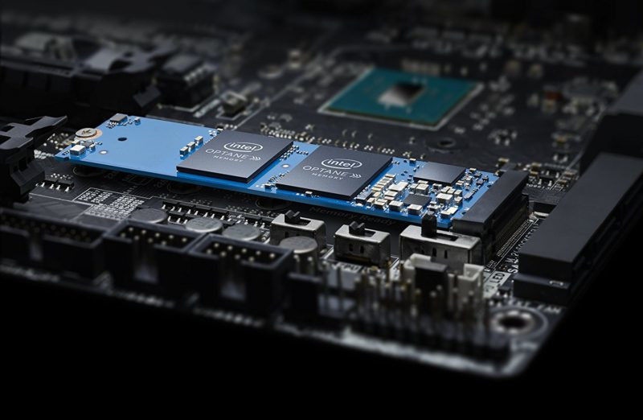
SISTEMA DE MEMORIA
El silencio es la primera piedra del
templo de la sabiduría.
Pitágoras

Slide 2
Conocer las características generales de los diferentes tipos de memoria que aparecen en un computador digital y analizar la necesidad de su organización jerárquica.
Estudiar las diferentes formas de configuración interna de la memoria principal de un computador.
Conocer las técnicas de diseño de memorias a partir de módulos más elementales así como las funciones de selección que permiten ubicarlas en el espacio de direcciones.
Diseñar sistemas de memoria con detección y corrección de fallos.
Aumentar el ancho de banda de la memoria principal utilizando un diseño modular con acceso simultáneo a cada módulo y técnicas de entrelazado de direcciones.
OBJETIVOS

Slide 3
Ninguna tecnología es óptima para satisfacer las necesidades de memoria de un computador. En consecuencia, un computador convencional está equipado con una jerarquía de subsistemas de memoria.

Slide 4
Localización
Capacidad
Unidad de Transferencia
Métodos de Acceso
Rendimiento
Tipo Físico
Características Físicas
Organización
CARACTERISTICAS

Slide 5
POR SU LOCALIZACIÓN
Interna
Directamente accesibles por el procesador.
Externa
Accesibles por el procesador mediante módulos de entrada/salida.

Slide 6
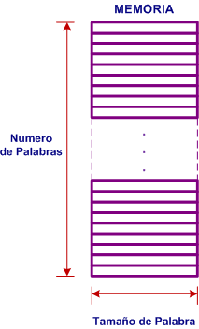
CAPACIDAD
Tamaño de Palabra
Número de Bytes

Slide 7
UNIDAD DE TRANSFERENCIA
Para la memoria interna es igual al número de bits que se leen o escriben en memoria a la vez.
El tamaño de palabra suele coincidir con el número de bits para representar la longitud de un entero o una instrucción.
Para la memoria externa la unidad de transferencia es el bloque. Puede ser igual o mayor a la longitud de palabra (64, 128, 256 bits).
La palabra es la unidad natural de organización de la memoria.
La palabra suele coincidir con el número de bits utilizados para representar números y con la longitud de las
instrucciones. Las memorias que tienen unidad de transferencia de tipo palabra son la memoria principal
del ordenador (RAM) o la caché.

Slide 8
El término memoria con arreglo direccionable por byte, significa que el procesador puede direccionar bloques tan pequeños como un solo byte.
Lo anterior significa que el byte es la unidad mas pequeña que el procesador puede acceder de una sola vez.
Un procesador con un bus de datos de 8 bits también puede manipular 16 bits, 32 bits, etc. , Sin embargo; esto requiere múltiples operaciones de memoria.

Slide 9
METODOS DE ACCESO
Secuencial
Directo
Aleatorio
Asociativo

Slide 10
Acceso en secuencia lineal especifica.
Tiempo de acceso es variable.
Mecanismo de lectura/escritura es compartido.
Ejemplo: Cinta Magnética.
Para acceder a un dato, hay que recorrer todos los datos anteriores.
Es un método lento (memoria lenta) pero útil en grandes sistemas de almacenamiento.
ACCESO SECUENCIAL
(SAM Secuential Acces Memory)
Mecanismo
de lectura/escritura
...
A
…...

Slide 11
Bloques o registros tienen una única dirección basada en su localización física.
Tiempo de acceso variable.
Mecanismo de lectura/escritura compartida.
Ejemplo: El disco duro.
ACCESO DIRECTO

Slide 12
Cada locación de memoria tiene un único mecanismo de direccionamiento.
El tiempo de acceso a una locación es constante.
Ejemplo: Memoria Principal.
ACCESO ALEATORIO
Random Acces Memory

Slide 13
Es un tipo de acceso aleatorio.
Se caracteriza por el hecho de que el acceso a una posición de memoria, se realiza especificando su contenido o parte de el y no por su dirección.
Cada posición tiene su propio mecanismo de direccionamiento por lo tanto el tiempo de acceso es constante.
Ejemplo: Memoria Cache (RAM- CAM)
ACCESO ASOCIATIVO
Memoria asociativa o memoria direccionable por contenido (Content Adressable Memory, CAM)

Slide 14
PARAMETROS DE RENDIMIENTO
Tiempo de Acceso
Tiempo de Ciclo de Memoria
Velocidad de Transferencia

Slide 15
TIEMPO DE ACCESO
RAM
NO RAM
Es el tiempo para ejecutar una operación de lectura/escritura, desde el instante que una dirección enviada a la memoria es válida, al instante que el dato ha sido almacenado (Write) o esta disponible para su uso (Read).
Es el tiempo necesario para posicionar el mecanismo de lectura/escritura en la locación deseada.

Slide 16
Este concepto se aplica principalmente a las memorias de acceso aleatorio.
Tiempo transcurrido desde la orden de operación de Read/Write hasta que se puede dar la siguiente orden de R/W.
Interesa que este tiempo sea lo menor posible.
Incluye el tiempo de acceso mas un tiempo adicional (Deshabilitación líneas de control, regeneración de datos)
Por debajo de este tiempo la memoria no responde.
El tiempo de ciclo de memoria depende de las características del bus y no del procesador.
TIEMPO DE CICLO DE MEMORIA
El tiempo de acceso y el tiempo de ciclo de memoria definen la Latencia de una memoria.

Slide 17
ANCHO DE BANDA O
VELOCIDAD DE TRANSFERENCIA
Es la velocidad con la cual los datos pueden ser transferidos hacia dentro o fuera de la memoria.
Para memorias de acceso aleatorio coincide con el inverso del tiempo de ciclo.
En memorias de acceso secuencial/directo depende del tiempo de acceso promedio y de la velocidad de transferencia del dispositivo.

Slide 18
Bus de la memoria: Actualmente es de 64 bits por canal.
Número de datos por ciclo de reloj: Transferencias por ciclo.
Número de interfaces: El número de canales máximos de memoria que pueden funcionar al mismo tiempo.
La frecuencia de reloj.
Factores para el cálculo
del ancho de banda máximo teórico
Para calcular el ancho de banda máximo teórico de una memoria RAM en una plataforma en concreto tendremos que multiplicar el Nº de canales disponibles por 64 bits de cada módulo por 2 transferencias por ciclo (DDR) por la frecuencia en ciclos por segundo.
Ancho de Banda = Nº de canales de RAM x 64 x 2 (DDR) x Frecuencia

Slide 19
Magnéticas
Ópticas
Magneto-Ópticas
Semiconductoras
TIPOS FISICOS DE MEMORIA

Slide 20
CARACTERISTICAS FISICAS
VOLATIL
NO VOLATIL
La información decae naturalmente o es perdida cuando la alimentación eléctrica es apagada.
Una vez grabada la información permanece sin deterioro hasta que es cambiada deliberadamente.
No es necesaria alimentación eléctrica para retener la información.

Slide 21
ALMACENAMIENTO ESTÁTICO/DINÁMICO
SRAM (Static Random Access Memory)
DRAM (Dynamic Random Access Memory)
Una memoria es estática si la información que contiene no varía con el tiempo.
Una memoria es dinámica si la información almacenada se va perdiendo conforme transcurre el tiempo o la lectura es destructiva; para que no se pierda el contenido se debe “regenerar”.

Slide 22
ORGANIZACION
Es el arreglo físico para formar palabras.
Un bit por Chip
Una palabra por Chip.

Slide 23
ASPECTOS A CONSIDERAR EN EL DISEÑO DE MEMORIA
Capacidad
Rapidez
Costo

Slide 24
COSTO
RAPIDEZ
CAPACIDAD
El objetivo es presentar al usuario la máxima capacidad de memoria con la tecnología mas económica, al mismo tiempo que se proporciona acceso a la velocidad de la memoria mas rápida.

Slide 25
Menor costo por bit.
Menor Capacidad
Mayor costo por bit.
Mayor capacidad.
Tiempo acceso más rápido.
Acceso mas lento
DILEMA
Para conseguir las prestaciones óptimas, la memoria debe seguir al procesador.
Es decir, cuando el procesador ejecuta instrucciones, no es deseable que tenga
que detenerse a la espera de instrucciones o de operandos.

Slide 26
Una jerarquía de memoria puede consistir en múltiples niveles.
La unidad mínima de información que puede estar presente o no en los dos niveles es el bloque.
Los datos solo se transfieren entre dos niveles adyacentes. Por lo tanto, se puede enfocar este estudio a solo dos niveles.
JERARQUIA DE MEMORIA

Slide 27
JERARQUIA DE MEMORIA

Slide 28
JERARQUIA DE MEMORIA
REGISTROS
DISCO OPTICO
CACHE NIVEL 1
CACHE NIVEL 2
MEMORIA PRINCIPAL
CINTA MAGNETICA
DISCO MAGNETICO
Se incrementa costo y velocidad, disminuye capacidad
Disminuye costo y velocidad, aumenta capacidad

Slide 29
A medida que descendemos por la jerarquía ocurre lo siguiente:
Disminuye el costo/bit
Incrementa capacidad
Incrementa tiempo de acceso
Disminuye la frecuencia de accesos a la memoria por el procesador.
La clave del éxito de la organización jerárquica está en la disminución
de la frecuencia de acceso del procesador al nivel inferior.

Slide 30
EJEMPLO
Suponga que el procesador tiene acceso a dos niveles de memoria. Nivel 1 contiene 1000 palabras y tiene un tiempo de acceso de 0,01 µs; el nivel 2 contiene 100,000 palabras y tiene un tiempo de acceso de 0,1 µs. Suponga que, si una palabra a la que se va a acceder está en el nivel 1, entonces el procesador accede directamente. Si está en el nivel 2, la palabra se transfiere primero al nivel 1 y luego accedido por el procesador. Para simplificar, ignoramos el tiempo requerido por el procesador para determinar si la palabra está en el nivel 1 o en el nivel 2. La figura muestra la forma general de la curva que describe esta situación. La figura muestra el tiempo medio de acceso de un sistema de memoria de dos niveles en función de la tasa de aciertos H, donde H se define como la fracción de todos los accesos a la memoria que se encuentran en la memoria más rápida (por ejemplo, la caché), T1 es el tiempo de acceso al nivel 1, y T2 es el tiempo de acceso al nivel 2. Como se puede observar, para porcentajes altos del acceso de nivel 1, el tiempo de acceso total promedio es mucho más cercano al del nivel 1 que al de nivel 2.
En nuestro ejemplo, suponga que el 95% de los accesos a la memoria se encuentran en el nivel 1. Entonces el tiempo promedio para acceder a una palabra se puede expresar como:
Tasa de acierto H
Tasa de fallos = 1-H
T1 + T2
$T_{S}=$ (0.95)(0.01 µs) + (0.05)(0.01 µs + 0.1 µs) = 0.0095 + 0.0055 = 0.015 µs
Tiempo acceso nivel 1

Slide 31
Tiempo Acceso=0.1µs
L2
Tiempo Acceso=0.01µs
PROCESADOR
H=0.95
L1
El tiempo medio de acceso está mucho más cerca de 0,01 µs que de 0,1 µs, como se desea.
Realización de Accesos que Involucran sólo
Nivel 1 (proporción de aciertos)
Si la palabra referenciada se encuentra en la memoria más rápida, eso se define como un acierto. Se produce un fallo si la palabra referenciada no se encuentra en la memoria más rápida.

Slide 32
Órdenes de magnitud de capacidades y tiempos de acceso para los distintos niveles de la jerarquía de memoria.

Slide 33
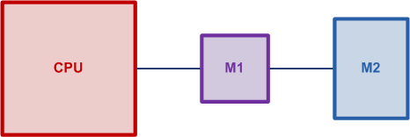
M1 es más pequeña, más rápida y más costosa (por bit) que M2.
M1 es utilizada como un almacenamiento temporal para una parte del contenido de M2.
Cuando se hace referencia a memoria, primero se intenta acceso a M1.
Si no se puede acceder a M1, entonces un bloque de locaciones de memoria es copiado desde M2 a M1.
OPERACIÓN SISTEMA DE MEMORIA
DOS NIVELES

Slide 34
ACIERTO
El dato solicitado por el procesador se encuentra en un bloque del nivel superior.
FALLO
El dato solicitado no es encontrado en el nivel superior, entonces se accede al nivel inferior.
TASA DE ACIERTO
Es el porcentaje de accesos a memoria encontrados en el nivel superior.

Slide 35
TASA DE FALLO
El porcentaje de accesos a memoria en los que los datos no están en el nivel superior.
Tasa de Fallo = 1 – Tasa de Acierto
TIEMPO DE ACIERTO
Es el tiempo necesario para acceder al nivel superior de la jerarquía, que incluye el tiempo necesario para determinar si el acceso es un acierto o un fallo.
PENALIZACION POR FALLO
Está determinada por el tiempo requerido para recuperar el bloque del siguiente nivel inferior de la jerarquía y cargarlo en la caché.

Slide 36
Para expresar el tiempo promedio para acceder a la información, no solamente debemos considerar la velocidad de los dos niveles de memoria, sino también la probabilidad que una referencia dada sea encontrada en M1.
T_{S} = H x T₁ + ( 1 – H ) x ( T₁ + T₂ )
T_{S} = T₁ + ( 1 – H ) x (T₂ )

Slide 37
T_{S} = T₁ + ( 1 – H ) x (T₂ )
T_{S}
Tiempo Promedio de Acceso al Sistema
T₁
Tiempo de Acceso de M1
T₂
Tiempo de Acceso de M2
H
Tasa de Acierto de M1

Slide 38
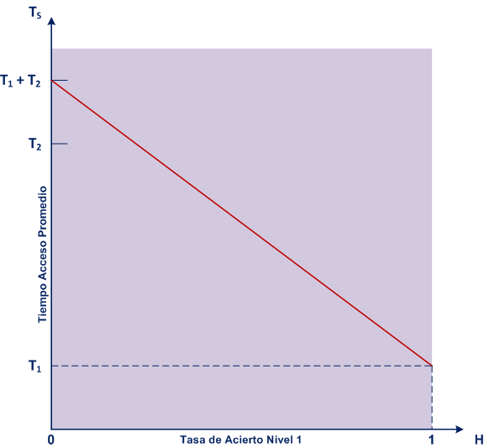
T_{S} = T₁ + ( 1 – H ) x (T₂ )
Para proveer un sistema de memoria tan rápido como el nivel 1, la tasa de acierto H debe ser alta.
H → 1

Slide 39
S1
Tamaño memoria M1 (bits)
C1S1 + C2S2
S1 + S2
Para proveer un sistema de memoria cuyo costo sea tan bajo como el nivel mas económico.
CS → C2
Dado que C1 >> C2
Esto requiere que S1 << S2
CS =
______________
S2
Tamaño memoria M2 (bits)
C1
Costo/bit M1
C2
Costo/bit M2
T1
Tiempo de Acceso M1
T2
Tiempo de Acceso M2

Slide 40
EJEMPLO
Considere un sistema de memoria con una caché y memoria principal. La caché tiene un tiempo de acceso de 20 ns. El costo promedio por bit de la memoria caché es $ 2 x 10^{-4.} La memoria principal es de 1GB y tiene un tiempo de acceso de 0.1 µs. El costo promedio por bit de la memoria principal es $ 10⁻⁵. Si una palabra referenciada está en la cache (acierto), entonces la CPU puede acceder directamente. Si está en la memoria principal pero no en la caché, la palabra es primero transferido a la caché, y entonces la CPU accede al dato.
Si el costo promedio por bit del sistema de memoria completo es 1% mayor que el costo promedio por bit de la memoria principal, Cuál es el tamaño de la memoria caché.
Si la tasa de aciertos de la caché es 0.9 Cual es el tiempo promedio de acceso para todo el sistema de memoria.

Slide 41
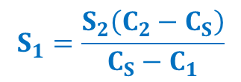

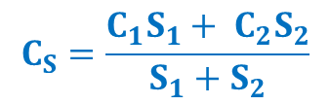
T1= 2Ons
C1= $ 2x10⁻⁴/bit
S1= ?
T2= 0.1 µs
C2= $ 10⁻⁵/bit
S2= 1 GB
CS= 1.01 C2= 1.01 x 10⁻⁵ $/bit
$$C_{S}=\frac{C_{1}S_{1}+ C_{2}S_{2}}{S_{1}+S_{2}}$$
$$S_{1}=\frac{S_{2}\left(C_{2}−C_{S}\right)}{C_{S}−C_{1}}$$
S1 = $\frac{S2(C2 −CS)}{CS −C1}$

Slide 42

1 GB = 2³⁰ Bytes = 8589934592 bits
8589934592 bits (10⁻⁵ $/bit – 1.01x10⁻⁵ $/bit)
1.01 x 10⁻⁵ $/bit - 2x10⁻⁴ $/bit
S1= (858.99$) /( 1.899 x 10⁻⁴ $/bit)
S1= 4523380.727 bits
S1= 4523380.727 bits x 1 Byte/8 bits
S1= 565422.5908 Bytes
S1= 565422.5908 Bytes x 1KB/1024 Bytes
S1= 552.17 KB
S1=
$$S_{1}=\frac{S_{2}\left(C_{2}−C_{S}\right)}{C_{S}−C_{1}}$$

Slide 43

T1= 2Ons
C1= $ 2x10⁻⁴/bit
S1= ?
T2= 0.1 µs
C2= $ 10⁻⁵/bit
S2= 1 GB
CS= 1.01 C2= 1.01 x 10⁻⁵ $/bit
1 GB = 2³⁰ Bytes = 8589934592 bits
2³⁰ Bytes (8x10⁻⁵ $/Byte – 8.08 x 10⁻⁵ $/Byte)
8.08 x 10⁻⁵ $/Byte - 16x10⁻⁴ $/Byte
S1= 858.99$/(1.5192 x 10⁻³ $/Byte) = 552.17 KB
S1 = $\frac{S2(C2 −CS)}{CS −C1}$
S1=

Slide 44
Tiempo de Acierto << Penalización por fallo
T₁ suele ser de pocos ciclos para el nivel 1
T₂ suele ser de muchos ciclos, pues se realiza una transferencia de bloques entre los dos niveles y esta en función del Tiempo de Acceso y el Tiempo de Transferencia (Ancho de Banda).
T_{S} = T₁ + ( 1 – H ) x (T₂ )

Slide 45
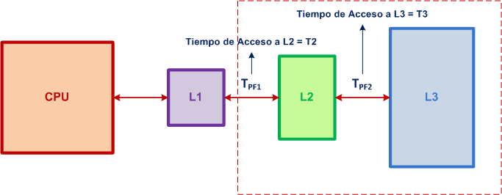
CALCULO DEL TIEMPO PROMEDIO DE ACCESO
PARA MAS DE DOS NIVELES
T_{S} = T₁ + ( 1 – H₁ ) T₂
TS = T1 + ( 1 – H1 ) T2 + ( 1 – H1 ) ( 1 – H2 ) T3

Slide 46
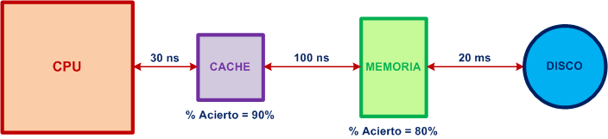
EJEMPLO
Una computadora tiene un sistema de memoria de tres (3) niveles: Una memoria cache de 16 KBytes y tiempo de acceso de 30 ns, una memoria principal de 4 MBytes y tiempo de acceso de 100 ns, un disco de 16 GB y tiempo de acceso de 20 ms. Si una palabra referenciada está en la cache (acierto de cache), entonces la CPU puede acceder a la palabra directamente, si está en la memoria principal pero no en la cache (acierto de memoria principal), entonces la CPU, accede a la memoria principal transfiriendo la palabra a la cache, si la palabra no está en la memoria principal, la CPU necesita acceso al disco, transferir la palabra a la memoria principal y luego a la cache. Asumir que la tasa de aciertos de cache es 0.9 y la de memoria principal es 0.8. Ignorar los tiempos de transferencia.

Slide 47
T_{S} = T₁ + ( 1 – H₁ ) T₂ + ( 1 – H₁ ) ( 1 – H₂ ) T₃
20 ms x 1seg /10³ms x 10⁹ns /1seg = 20 x 10⁶ ns
T_{S} = 30 ns + ( 1 – 0.9 ) ( 100 ns) + ( 1 – 0.9) ( 1 – 0.8 ) (20 x 10⁶ ns )
T_{S} = 30 ns + ( 0.1 ) ( 100 ns) + ( 0.1 ) ( 0.2 ) (20 x 10⁶ ns )
T_{S} = 30 ns + ( 0.1 ) ( 100 ns) + ( 0.02 ) (20 x 10⁶ ns )
T_{S} = 30 ns + 10 ns + 400000 ns
T_{S} = 40 ns + 400000 ns
T_{S} = 400040 ns

Slide 48
NIVEL REFERENCIADO
Acierto cache
Fallo cache, Acierto memoria
PROBABILIDAD DE ACIERTO
0.9
(0.1)(0.8)
TIEMPO DE ACCESO (ns)
30
30 + 100
Fallo de cache y memoria
(0.1)(0.2)
30 + 100 + 20 x10⁶
T_{S} = (0.9)(30 ns) + (0.1)(0.8)(130 ns) + (0.1)(0.2)(20000130 ns)
T_{S} = 27 ns + 10.4 ns + 400002.6 ns
T_{S} = 27 ns + 10.4 ns + 400002.6 ns
T_{S} = 400040 ns

Slide 49
PRINCIPIO DE LOCALIDAD
El principio de localidad afirma que un momento concreto los programas acceden a una parte relativamente pequeña de su espacio de direcciones. Existen dos tipos de localidad Temporal y Espacial.
LOCALIDAD ESPACIAL
LOCALIDAD TEMPORAL
Cuando se accede a una locación de memoria, las locaciones cercanas también tienden a ser referenciadas.
Tendencia del procesador a referenciar locaciones de memoria que han sido referenciadas recientemente.
Ejemplo
Lazos de programa, uso continuo de conjuntos de variables.
Ejemplos
Arreglos en memoria

Slide 50
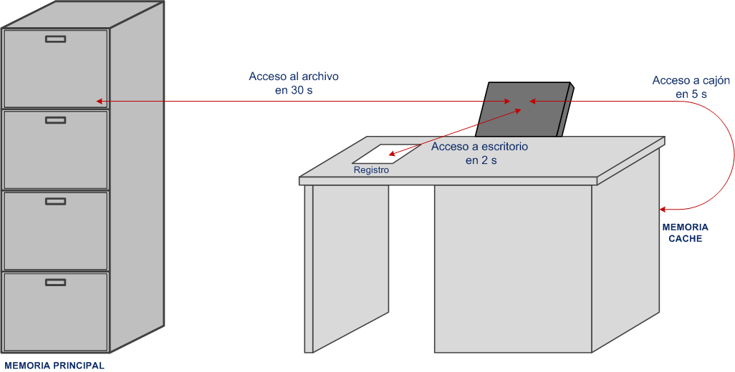
Los objetos sobre un escritorio (registro) o en un cajón (cache) son más accesibles que los que se encuentran en un archivo (memoria principal).

Slide 51
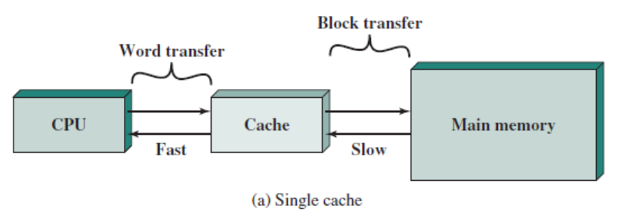

Slide 52
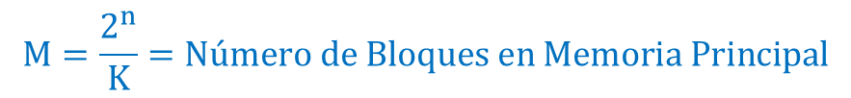

ESTRUCTURA MEMORIA PRINCIPAL/CACHE
$$M=\frac{2^{n}}{K}=Número de Bloques en Memoria Principal$$
$$m≪M$$

Slide 53
OPERACIÓN DE LECTURA DE CACHÉ
RA= Read Address
Cuando ocurre un fallo de caché, la dirección deseada se carga en el bus del sistema y el dato es llevado, a través del buffer de datos, tanto a la caché como al procesador. En otras formas de organización, la caché se interpone físicamente entre el procesador y la memoria principal para todas las líneas de datos, direcciones y control. En este caso, frente a un fallo de caché,
la palabra deseada es primero copiada en la cache y después transferida desde esta al procesador.

Slide 54
ORGANIZACIÓN TIPICA DE CACHE
ACIERTO
Los buffers son deshabilitados, solamente existe comunicación entre cache y procesador.
FALLO
La dirección es cargada en el bus y el dato retorna a través del buffer de datos hacia ambos, cache y procesador.

Slide 55
Directorio o Bloque de Etiquetas (RAM – CAM)
Memoria de datos (SRAM)
Lógica de control
Controlador de Cache
COMPONENTES
DE LA MEMORIA CACHE

Slide 56
ELEMENTOS DE DISEÑO DE MEMORIA CACHE
Tamaño
Función de Asignación
Algoritmos de Reemplazo
Políticas de Escritura
Tamaño de Líneas
Número de Caches
Direcciones

Slide 57
Casi todos los procesadores no embebidos y muchos procesadores embebidos admiten memoria virtual.
La memoria virtual permite direccionar los programas en memoria desde un punto de vista lógico, sin considerar la cantidad de memoria principal disponible físicamente.
Cuando la memoria virtual es utilizada, los campos de dirección de las instrucciones de la máquina contienen direcciones virtuales.
Una unidad de administración de memoria de hardware (MMU) traduce cada dirección virtual en una dirección física en la memoria principal.
DIRECCIONES DE CACHE

Slide 58
También conocida como caché virtual, almacena datos usando direcciones virtuales.
Una ventaja es que la velocidad de acceso a la caché es más rápida que para una caché física, porque la caché puede responder antes de que la MMU realice una traducción de direcciones.
El procesador accede directamente a la memoria caché, sin pasar por la MMU.
La desventaja tiene que ver con el hecho de que la mayoría de los sistemas de memoria virtual proporcionan a cada aplicación el mismo espacio virtual de direcciones memoria.
CACHE LÓGICA

Slide 59
Almacena datos utilizando direcciones físicas de la memoria principal.
CACHE FISICA

Slide 60
CACHE LOGICA Y FISICA

Slide 61
FUNCION DE ASIGNACION
Una función de asignación es un método utilizado para localizar una dirección de memoria dentro de la cache.
Numero de líneas de cache << Numero de bloques memoria principal
Entonces es necesario un algoritmo para asignar bloques de memoria en líneas de cache.
La función de asignación dicta como esta organizada la cache.

Slide 62
TECNICAS DE ASIGNACION
DIRECTA
ASOCIATIVA
ASOCIATIVA POR CONJUNTOS

Slide 63
Si un bloque ocupa la línea de cache donde un nuevo bloque debe ser colocado, el bloque actual en cache es removido.
Cada bloque de memoria principal es asignado a una única línea de cache, pero cada línea puede recibir mas de un bloque.
ASIGNACION DIRECTA

Slide 64
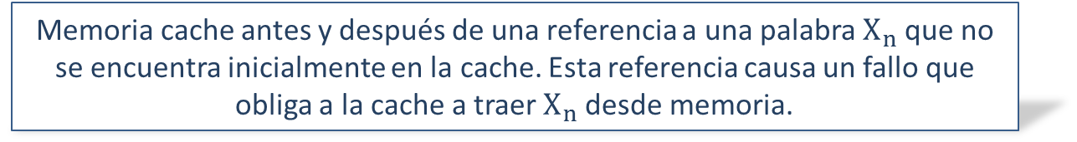
Cache simple donde las peticiones del procesador son de una palabra cada una y los bloques consisten de una palabra.
Memoria cache antes y después de una referencia a una palabra $X_{n}$ que no se encuentra inicialmente en la cache. Esta referencia causa un fallo que obliga a la cache a traer${ X}_{n}$ desde memoria.

Slide 65
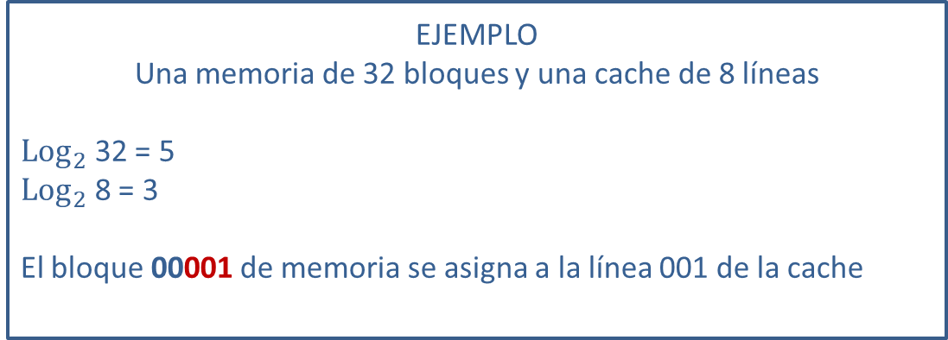
¿Cómo se sabe si un dato está en la cache? Y si está, ¿Cómo se localiza?
Si cada palabra puede ir exactamente en una sola posición de la cache, ya se sabe cómo buscarla si está en ella. La manera más sencilla de asignar una posición en la cache para cada palabra es asignarla en relación con la dirección de la palabra en memoria.
Numero de Línea en cache = (Numero del bloque) modulo (Número de líneas de cache)
i= j modulo m
i= 00001 modulo 8
EJEMPLO
Una memoria de 32 bloques y una cache de 8 líneas
${Log}_{2}$ 32 = 5
${Log}_{2}$ 8 = 3
El bloque 00001 de memoria se asigna a la línea 001 de la cache

Slide 68
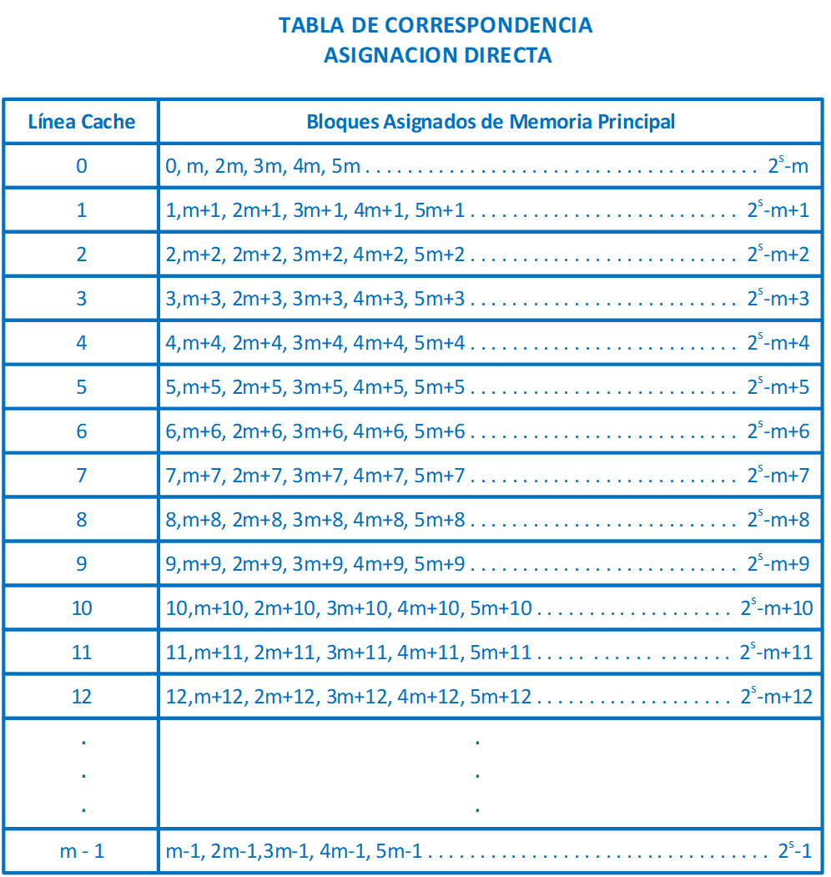
ASIGNACIÓN DE BLOQUES DE K PALABRAS

Slide 69
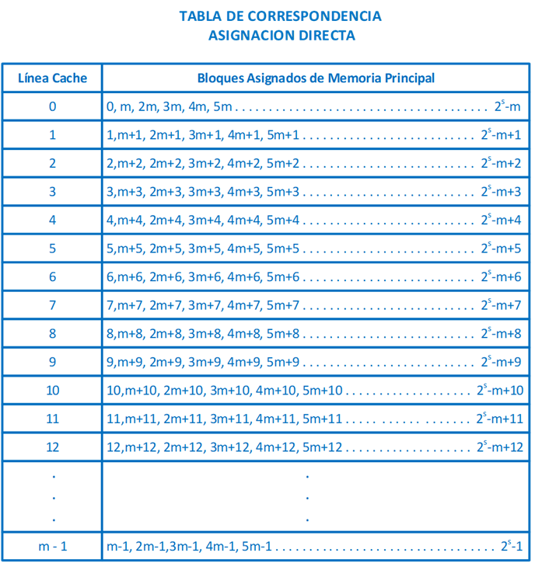
ASIGNACIÓN DE BLOQUES DE K PALABRAS

Slide 70
Puesto que cada línea de la cache puede contener los datos de unas cuantas direcciones de memoria, ¿Cómo se puede saber si los datos en la cache son los deseados? Es decir, ¿Cómo se sabe si una palabra solicitada está en la cache o no?
Esto se logra agregando un conjunto de etiquetas (tags), las cuales contienen la información de la dirección requerida para identificar si una palabra de la cache corresponde a la palabra solicitada.
EJEMPLO
Una memoria de 32 bloques y una cache de 8 líneas
El bloque con la dirección de memoria 00001 se asigna a la línea 001 de la cache y etiqueta 00.

Slide 71
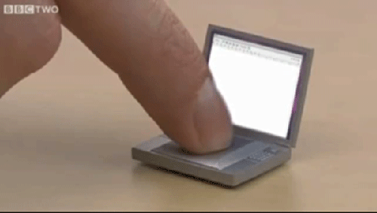
BIT DE VALIDEZ
Cuando un procesador se inicia, la cache estará vacía y las etiquetas no tendrán significado real, en consecuencia, durante la ejecución de un programa se requiere un bit validez para indicar si la línea contiene un bloque del programa que se esta ejecutando.

Slide 74
EJEMPLO DE CACHE
Utilizaremos un ejemplo de una cache para ilustrar cada una de las funciones de asignación. Las características de la cache son las siguientes:
Tamaño: 64 Kbyte
Tamaño de Bloque: 4 bytes
Bus de direcciones 24 bits

Slide 75
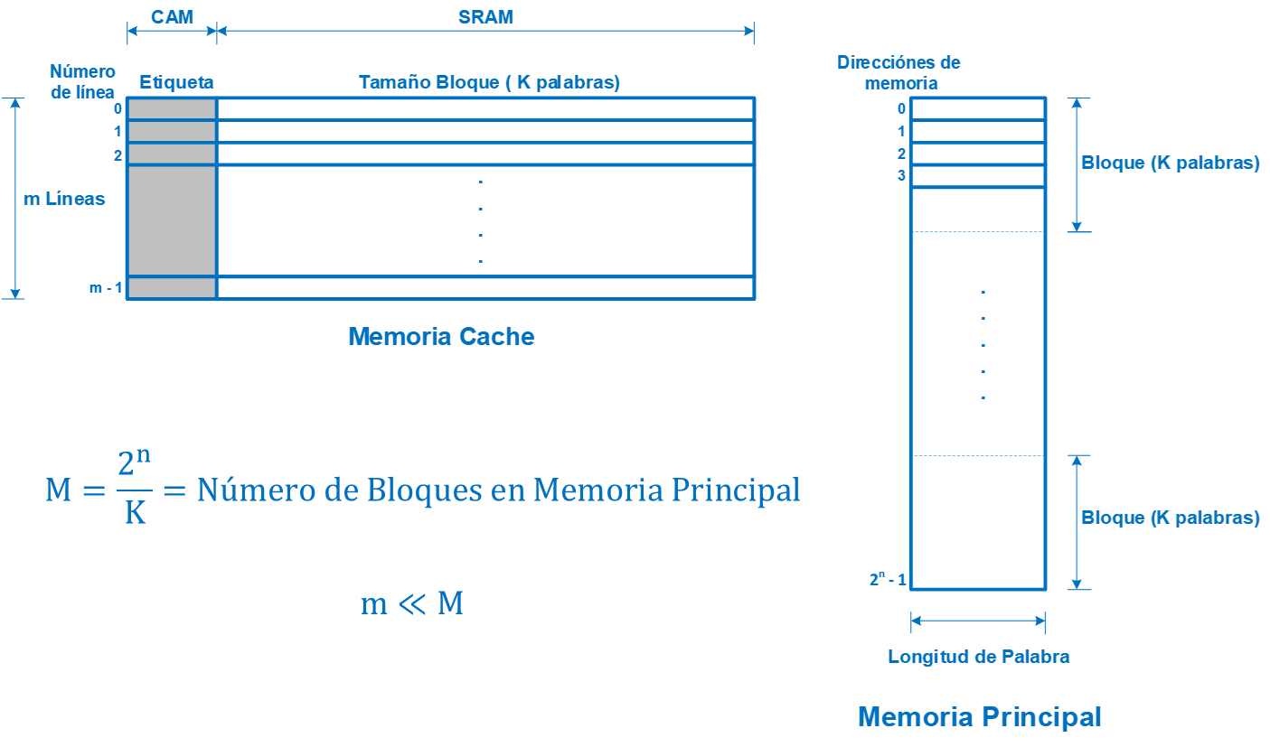
Numero de Líneas de Cache (m)
m = 64 Kbyte/(4 Bytes/Línea)
m = 16 K Líneas de Cache
m = 16384 Líneas
Tamaño de Memoria Principal = (2²⁴ ) x (1 Byte)
= 16777216 Bytes
= 16 Mbyte
Numero de Bloques (M)
M = (16777216 bytes)/(4 Bytes/Bloque)
M = 4194304 Bloques

Slide 76
FORMATO DIRECCION DE MEMORIA ASIGNACION DIRECTA
w: Identifica una palabra dentro de un bloque.
s: Especifica uno de los bloques de memoria principal.
r: Identifica la línea de caché.
s-r: Identifica el bloque dentro de una línea de caché.
El tamaño de cada campo depende de las características físicas de la memoria principal y cache.

Slide 77
FORMATO DIRECCION DE MEMORIA ASIGNACION DIRECTA
RESUMEN ASIGNACION DIRECTA
Longitud de dirección
Numero de palabras o Bytes
UTILIZANDO LOS CAMPOS DE DIRECCION
(s + w) bits
2^{s+w}
Tamaño del bloque = Tamaño de línea
2^{w}
Numero de bloques en memoria principal
2^{s+w}/ 2^{w} = 2^{s}
Numero de líneas en cache
m= 2^{r}
Tamaño de etiqueta
(s – r) bits

Slide 78
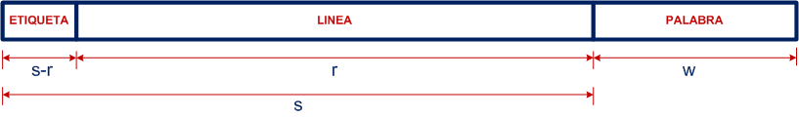
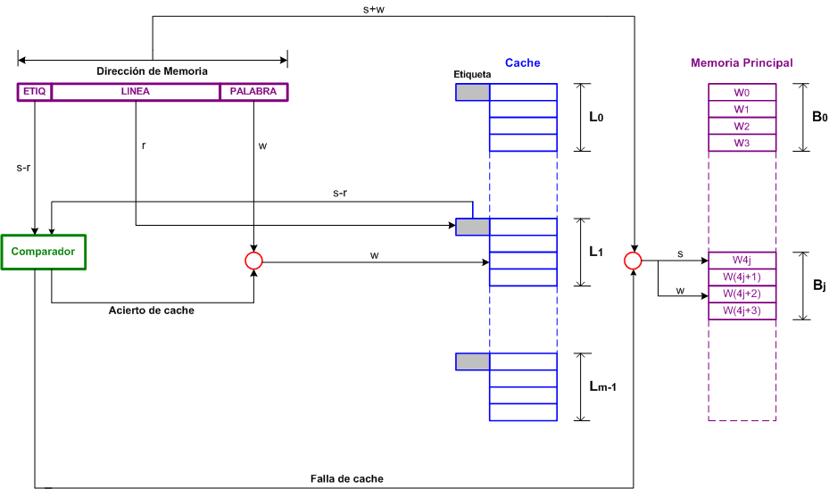
ORGANIZACIÓN DE CACHE CON ASIGNACION DIRECTA

Slide 79
En la arquitectura MIPS, los dos bits de menor peso de cada dirección especifican un byte dentro de la palabra y no se usan para seleccionar la palabra dentro de la cache.

Slide 80
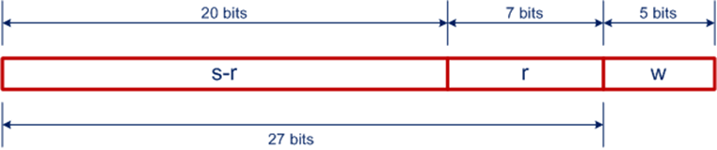
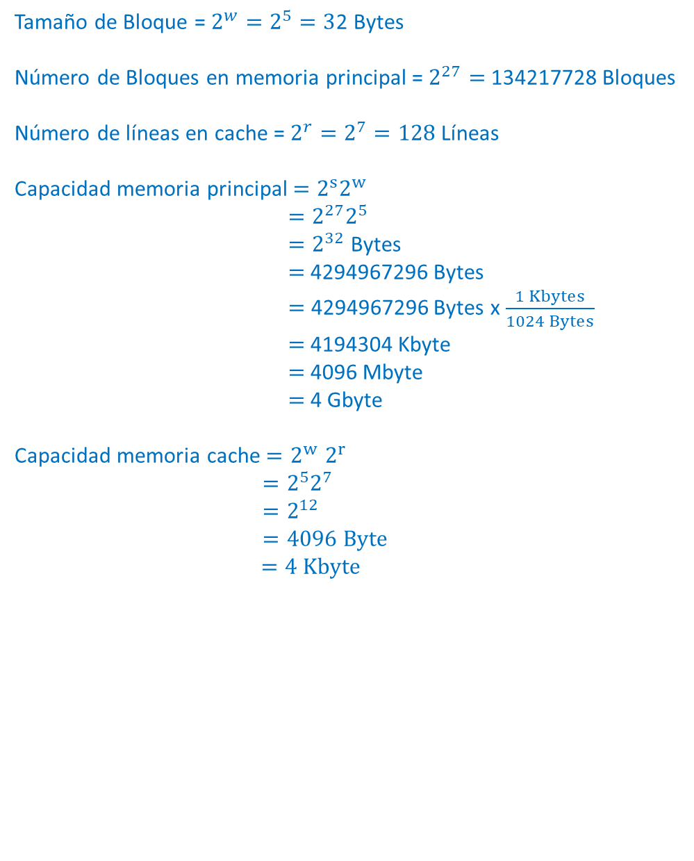
Tamaño de Bloque = $2^{w}=2^{5}=3$2 Bytes
Número de Bloques en memoria principal = $2^{27}=$ 134217728 Bloques
Número de líneas en cache = $2^{r}=2^{7}=128$Líneas
Capacidad memoria principal${ =2}^{s}2^{w}$
${ =2}^{27}2^{5}$
${ =2}^{32}$ Bytes
$=$4294967296 Bytes
$=$ 4294967296 Bytes x $\frac{1 Kbytes}{1024 Bytes}$
$=$4194304 Kbyte
$=$4096 Mbyte
$=$4 Gbyte
Capacidad memoria cache ${=2}^{w}2^{r}$
$${ =2}^{5}2^{7}$$
$${ =2}^{12}$$
$$=4096 Byte$$
$=4 Kbyte$

Slide 81
¿Cuántos bloques de memoria principal se pueden asignar a cada línea de cache?
Bloques = Numero de Bloques/Número de Líneas de cache
Bloques = 134217728 Bloques/128 Líneas
= 1048576 Bloques/Línea
También se puede calcular utilizando el tamaño de etiqueta (s-r) = 20
Bloques= 2²⁰ = 1048576 Bloques/Línea

Slide 82
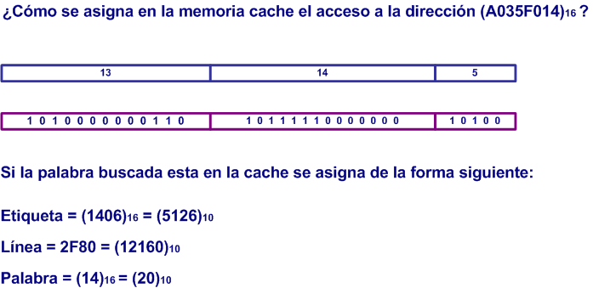

Slide 83
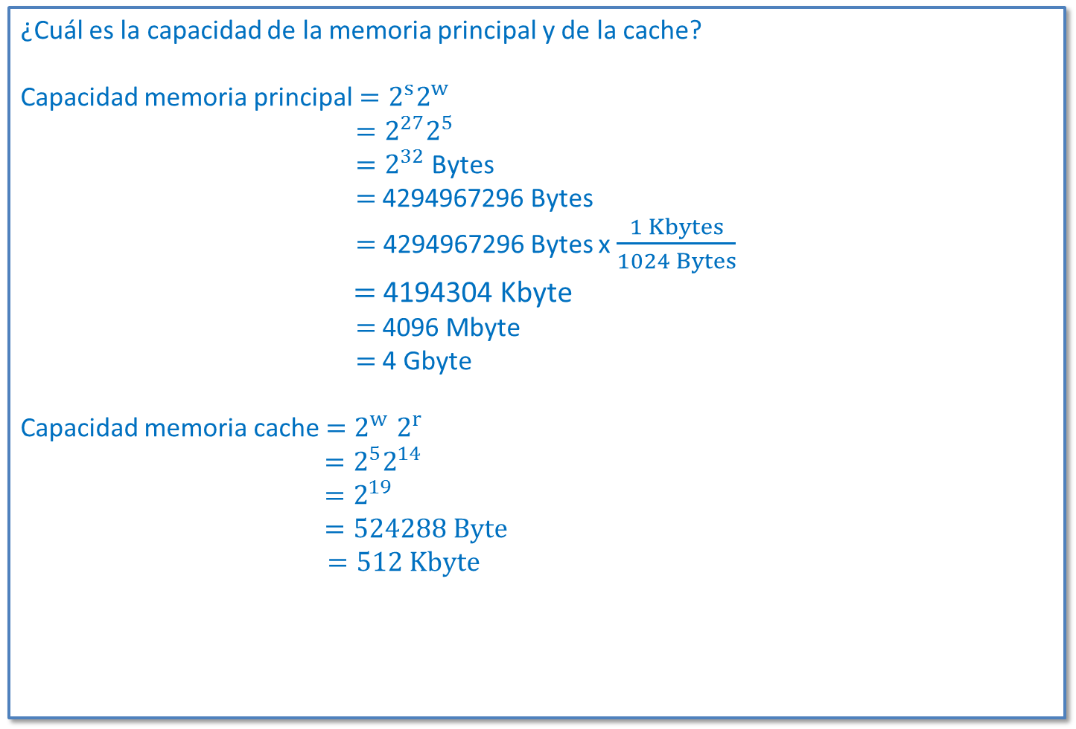
¿Cuál es la capacidad de la memoria principal y de la cache?
Capacidad memoria principal${ =2}^{s}2^{w}$
${ =2}^{27}2^{5}$
${ =2}^{32}$ Bytes
$=$4294967296 Bytes
$=$ 4294967296 Bytes x $\frac{1 Kbytes}{1024 Bytes}$
$=$4194304 Kbyte
$=$4096 Mbyte
$=$4 Gbyte
Capacidad memoria cache ${=2}^{w}2^{r}$
$${ =2}^{5}2^{14}$$
$${ =2}^{19}$$
$$=524288 Byte$$
$=512 Kbyte$

Slide 84
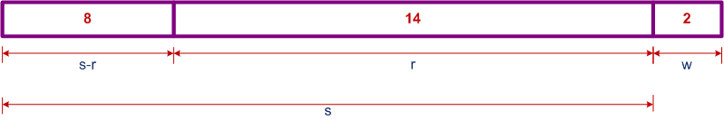
EJEMPLO DE ESTRUCTURA DE LA DIRECCION EN LA ASIGNACION DIRECTA
Longitud de dirección= (s + w) bits= (22+2)= 24 bits
Número de unidades direccionables = 2^{s+w} = 2²⁴ palabras o bytes.
Tamaño del bloque= Tamaño de línea= 2^{w} = 2² = 4 palabras
Numero de bloques en memoria principal= 2^{s+w}/ 2^{w} = 2^{s} = 2²² = 4194304 bloques
Número de líneas en cache= m= 2^{r} = 2¹⁴ = 16384 líneas de cache
Tamaño de etiqueta= (s – r) bits = 8 bits

Slide 85
¿Cuántos bloques de memoria principal se pueden asignar a cada línea de cache?
Bloques = Numero de Bloques/Número de Líneas de cache
Bloques = 4194304 Bloques/16384 Línea
= 256 Bloques/Línea
También se puede calcular utilizando el tamaño de etiqueta (s-r) = 8
Bloques= 2⁸ = 256 Bloques/Línea

Slide 86
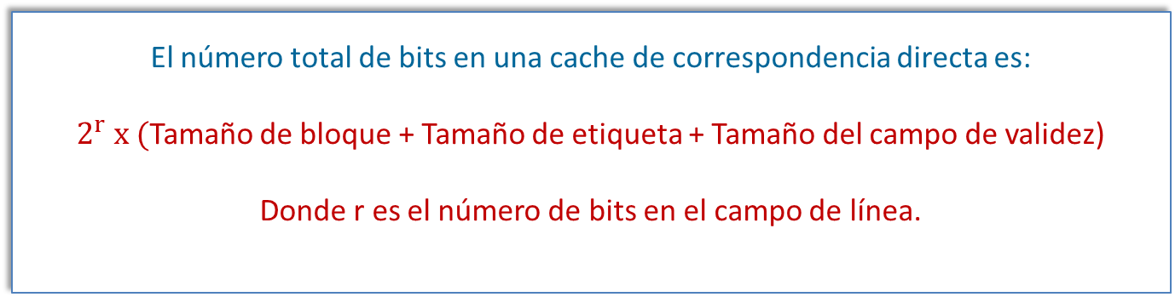
NUMERO DE BITS EN CACHE
El número total de bits necesarios para una cache es función del tamaño de la cache y el tamaño de la dirección.
El número total de bits en una cache de correspondencia directa es:
$2^{r} x ($Tamaño de bloque + Tamaño de etiqueta + Tamaño del campo de validez)
Donde r es el número de bits en el campo de línea.

Slide 87
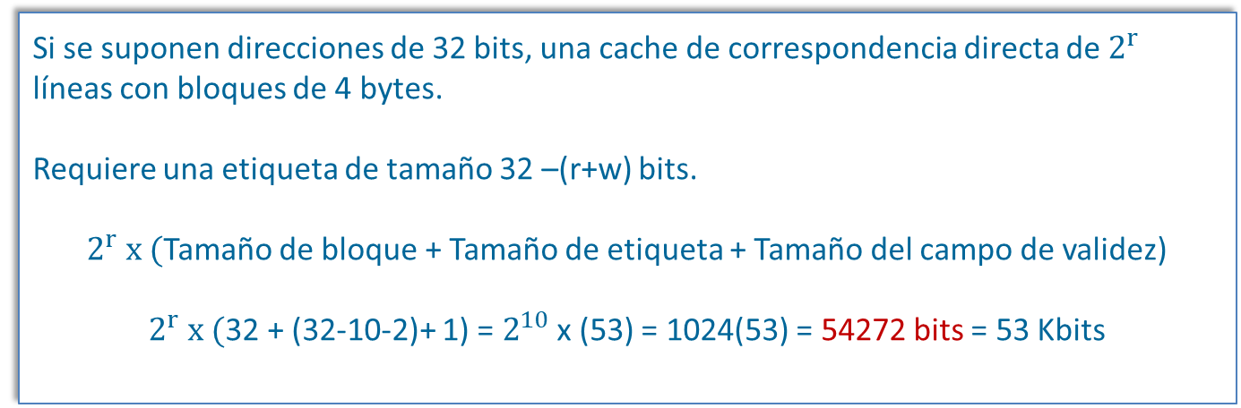
Si se suponen direcciones de 32 bits, una cache de correspondencia directa de $2^{r}$ líneas con bloques de 4 bytes.
Requiere una etiqueta de tamaño 32 –(r+w) bits.
$2^{r} x ($Tamaño de bloque + Tamaño de etiqueta + Tamaño del campo de validez)
$2^{r} x ($32 + (32-10-2)+ 1) = $2^{10}$ x (53) = 1024(53) = 54272 bits = 53 Kbits

Slide 88
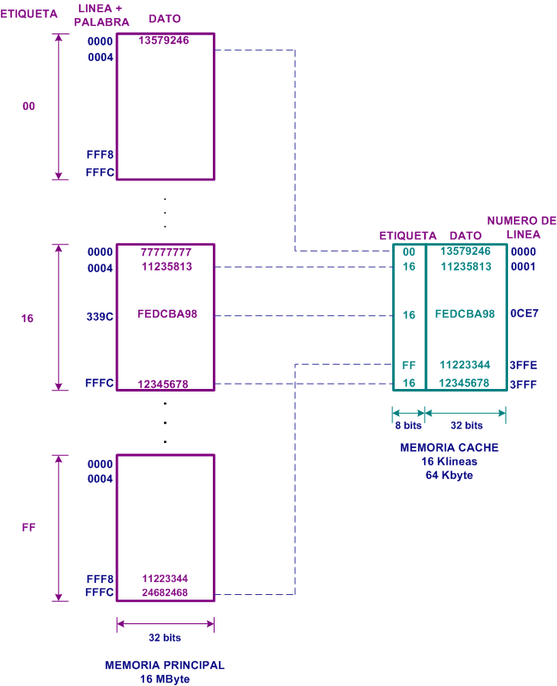
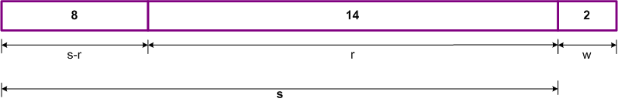
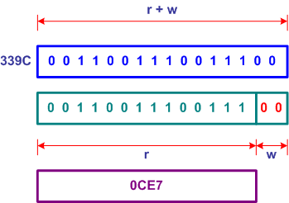

Slide 89
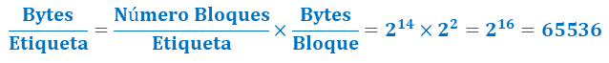


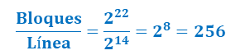
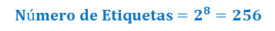
$$Número de Etiquetas=2^{8}=256$$
$$m=2^{14}=16384$$
$$\frac{Bloques}{Línea}=\frac{2^{22}}{2^{14}}=2^{8}=256$$
$$\frac{Bloques}{Etiqueta}=\frac{2^{22}}{2^{8}}=2^{14}=16384$$
$$0$$
$$\frac{Bytes}{Etiqueta}=\frac{Número Bloques}{Etiqueta}×\frac{Bytes}{Bloque}=2^{14}×2^{2}=2^{16}=65536$$
$$2^{S}−1$$

Slide 90
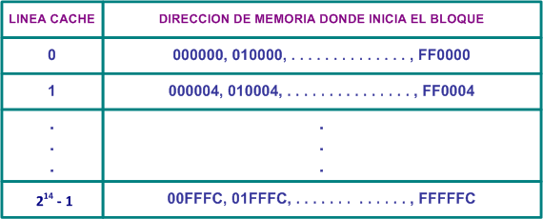
Se observa que no hay dos bloques que se asignen en la misma línea
que tengan el mismo numero de etiqueta.

Slide 91
ASIGNACION DIRECTA
VENTAJAS
Económica
DESVENTAJAS
Si un programa referencia palabras repetidamente desde dos diferentes bloques que se asignan a la misma línea, entonces los bloques serán constantemente sustituidos y la fracción de éxito será baja, fenómeno conocido como Trashing.
Simplificación significativa del circuito de control de cache.
No necesita algoritmos de reemplazo.

Slide 92
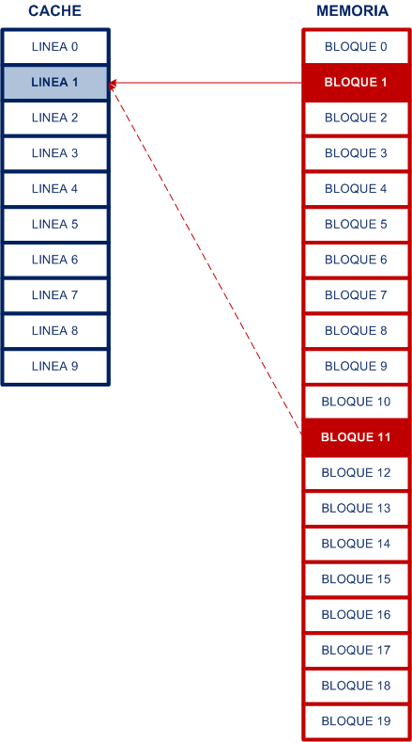
TRASHING

Slide 93
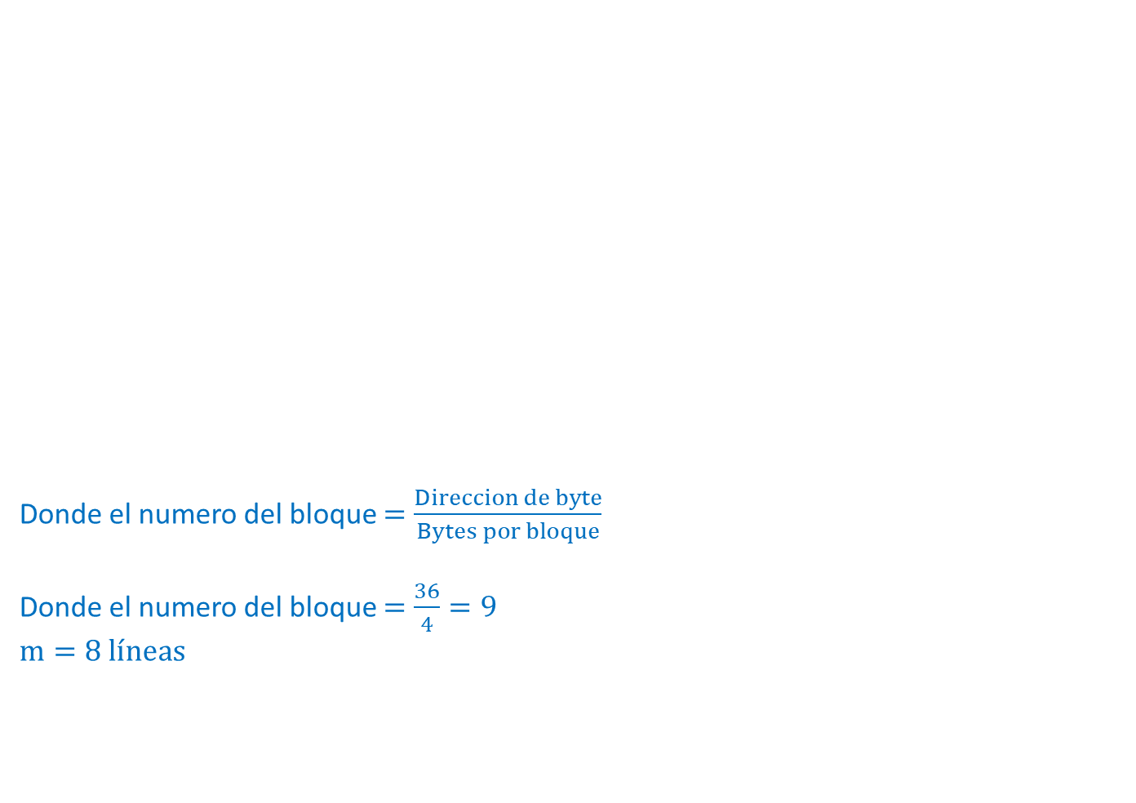
Asignación de una dirección a un bloque de caché de varias palabras
Donde el numero del bloque $=\frac{Direccion de byte}{Bytes por bloque}$
Donde el numero del bloque $=\frac{36}{4}=9$
$$m=8 líneas$$
Cuando se simula una cache se tiene que tener en cuenta el direccionamiento a bytes o a bloques multipalabra cuando se determina a que línea de cache se asigna una dirección. Por ejemplo si se tiene una cache de correspondencia directa de 32 bytes y un tamaño de bloque de 4 bytes, la dirección de byte 36 se asigna a la línea 1 de cache. Por el contrario si la dirección 36 es dirección de bloque, se asigna a la línea 4.
Numero de Línea en cache = (Numero del bloque) modulo (Numero de líneas de cache)
Numero de Línea en cache = 9 modulo 8 = 1

Slide 94
Si 36 es dirección de bloque
Numero de Línea en cache = 36 modulo 8 = 4
36 = 4m + 4 m=8

Slide 96
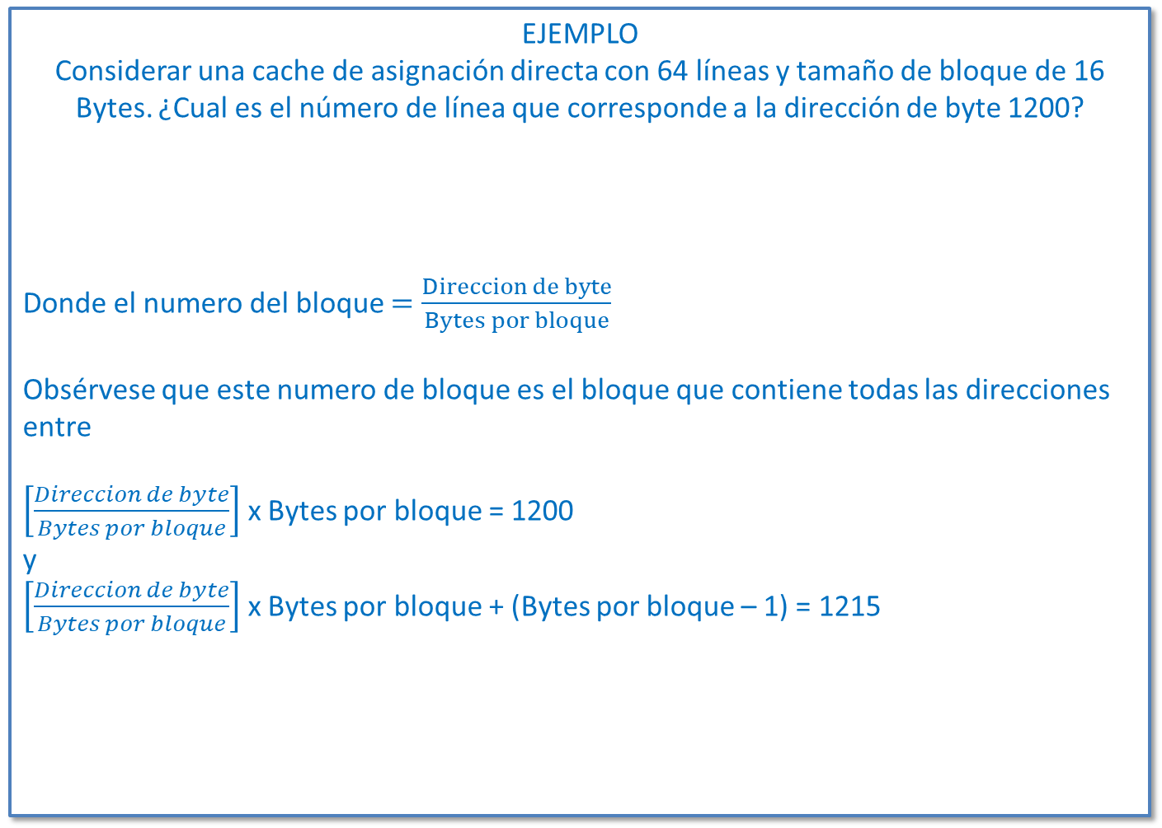
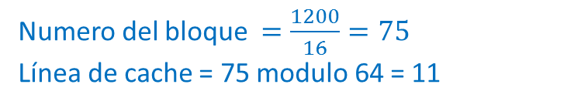
EJEMPLO
Considerar una cache de asignación directa con 64 líneas y tamaño de bloque de 16 Bytes. ¿Cual es el número de línea que corresponde a la dirección de byte 1200?
Donde el numero del bloque $=\frac{Direccion de byte}{Bytes por bloque}$
Obsérvese que este numero de bloque es el bloque que contiene todas las direcciones entre
$\left[\frac{Direccion de byte}{Bytes por bloque}\right]$ x Bytes por bloque = 1200
y
$\left[\frac{Direccion de byte}{Bytes por bloque}\right]$ x Bytes por bloque + (Bytes por bloque – 1) = 1215
Numero de Línea en cache = (Numero del bloque) modulo (Numero de líneas de cache)
Numero del bloque $=\frac{1200}{16}=75$
Línea de cache = 75 modulo 64 = 11

Slide 98
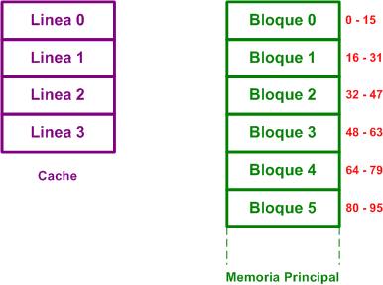
EJEMPLO
Calcular la tasa de aciertos y el tiempo promedio de acceso de un programa que se ejecuta en una computadora en la que se dispone de una memoria cache de asignación directa, con cuatro líneas de 16 palabras. El tiempo de acceso a la memoria cache es de 80 ns, en tanto que el tiempo requerido para transferir un bloque de desde memoria principal a la memoria cache es de 2500ns. Se supone que la arquitectura utiliza carga inmediata y la cache está vacía en el instante inicial. Se ejecuta un programa desde la posición de memoria 48 hasta la 95, tras lo cual el programa repite 10 veces un lazo entre las direcciones 15 y 31 antes de detenerse. Considerar la distribución física de las memorias mostradas a continuación:

Slide 99
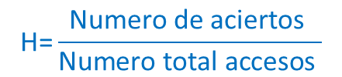
$$\text{H}\text{=}\frac{\text{Numero} \text{de} \text{aciertos} }{\text{Numero} \text{total} \text{accesos} }$$
T_{S} = H x T₁ + ( 1 – H ) x ( T₁ + T₂ )
$${\text{T}}_{\text{S}}\text{=}\frac{\left(\text{Numero} \text{de} \text{aciertos}\right)\left(\text{Tiempo} \text{de} \text{acierto}\right)\text{+}\left(\text{Numero} \text{de} \text{fallos}\right)\text{(}\text{Tiempo} \text{de} \text{fallo}\text{)}}{\text{Numero} \text{total} \text{accesos} }$$

Slide 100
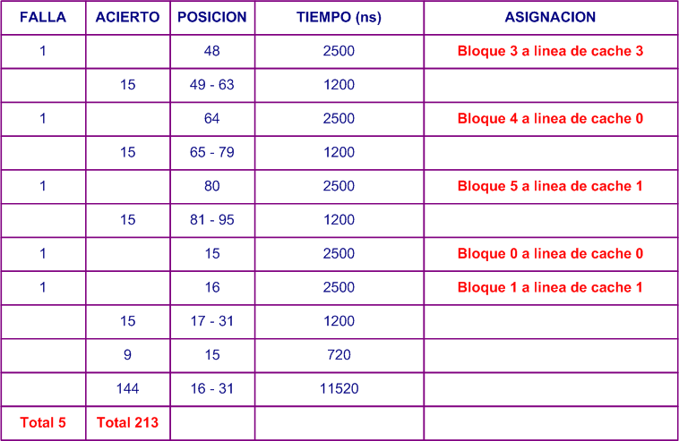
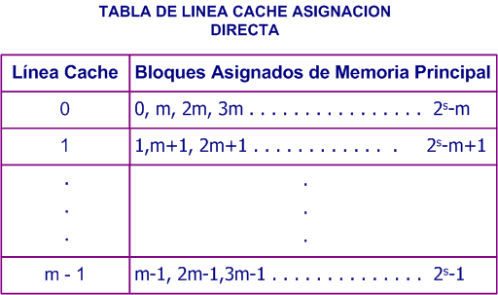
Caché
Memoria Principal
Línea
Dirección
0
Bloque 0
0-15
BLOQUE 0
Bloque 4
1
Bloque 5
16-31
BLOQUE 1
Bloque 1
2
32-47
BLOQUE 2
3
Bloque 3
48-63
BLOQUE 3
64-79
BLOQUE 4
80-95
BLOQUE 5

Slide 101
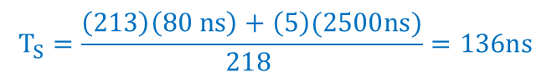
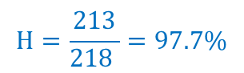
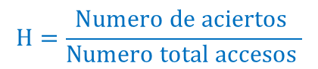
$$H=\frac{Numero de aciertos }{Numero total accesos }$$
$$H=\frac{213}{218 }=97.7\%$$
$$T_{S}=\frac{\left(Numero de aciertos\right)\left(Tiempo de acierto\right)+\left(Numero de fallos\right)(Tiempo de fallo)}{Numero total accesos }$$
$$T_{S}=\frac{\left(213\right)\left(80 ns\right)+\left(5\right)(2500ns)}{218 }=136ns$$

Slide 102
Cada bloque de memoria principal tiene una única etiqueta posible que es precisamente el número de bloque.
Cada bloque de memoria puede ser cargado en cualquier línea de memoria cache.
La lógica de control debe comparar la etiqueta de la dirección de memoria con todas las etiquetas de la cache.
Se utilizan algoritmos de reemplazo (Políticas de Sustitución).
ASIGNACION ASOCIATIVA

Slide 103
ASIGNACION ASOCIATIVA

Slide 104
FORMATO DE DIRECCION DE MEMORIA ASIGNACION ASOCIATIVA
RESUMEN ASIGNACION ASOCIATIVA
Longitud de dirección
Numero de palabras o Bytes
UTILIZANDO LOS CAMPOS DE DIRECCION
(s + w) bits
2^{s+w}
Tamaño del bloque= Tamaño de línea
2^{w}
Numero de bloques en memoria principal
2^{s+w}/ 2^{w} = 2^{s}
Numero de líneas en cache
Indeterminado
Tamaño de etiqueta
s bits

Slide 105
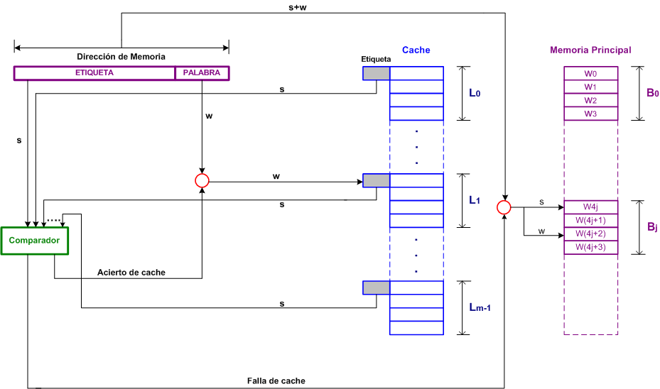
ORGANIZACIÓN DE CACHE CON ASIGNACION ASOCIATIVA

Slide 106
VENTAJAS
La cache se puede aprovechar en forma mas eficiente, ya que solamente se reemplaza un bloque cargado cuando todas las líneas están ocupadas.
Se eliminan los repetidos reemplazos de dos bloques como sucede en la asignación directa.

Slide 107
DESVENTAJAS
Incremento en costo generado por la electrónica adicional necesaria.

Slide 108
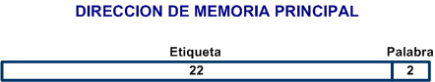
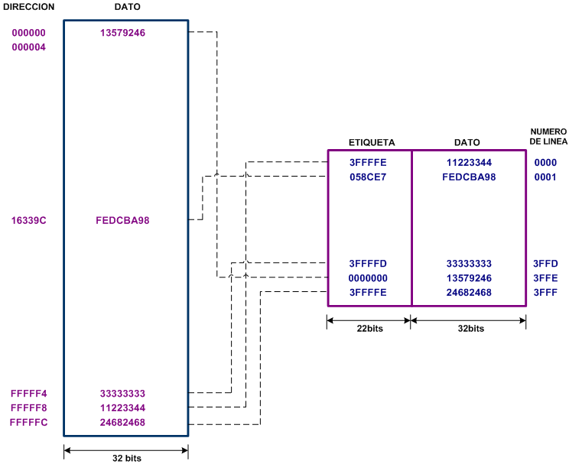

Slide 109
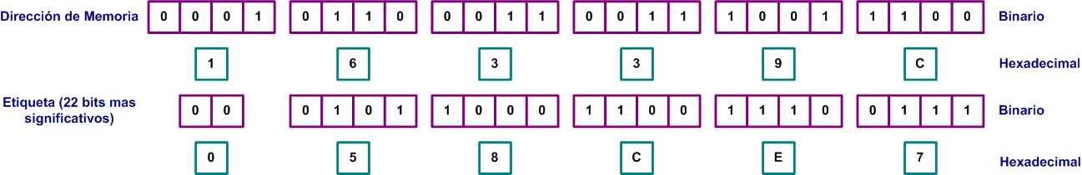
La dirección hexadecimal 16339C tiene la etiqueta 058CE7

Slide 110


Aprovecha parcialmente ambos beneficios haciendo grupos de bloques que cumplan con ambas correspondencias (Directa y Asociativa).
En este caso, la caché consta de numero de conjuntos, cada uno de los cuales consta de un número de líneas la relación es:
ASIGNACION ASOCIATIVA POR CONJUNTOS
$$m=v×k$$
$$i=j módulo v$$

Slide 112
ASIGNACION ASOCIATIVA POR CONJUNTOS
K=2 (Dos líneas o vías por conjunto)

Slide 113
FORMATO DE DIRECCION DE MEMORIA ASIGNACION ASOCIATIVA POR CONJUNTOS
RESUMEN ASIGNACION ASOCIATIVA
POR CONJUNTOS
Longitud de dirección
Numero de palabras o Bytes
UTILIZANDO LOS CAMPOS DE DIRECCION
(s + w) bits
2^{s+w}
Tamaño del bloque= Tamaño de línea
2^{w}
Número de líneas en conjunto
k
Numero de bloques en memoria principal
Numero de conjuntos
V = 2^{d}
Número de líneas en cache
KV = k 2^{d}
Tamaño de etiqueta
(s – d) bits
2^{s}

Slide 114
ORGANIZACIÓN DE CACHE CON ASIGNACION ASOCIATIVA POR
CONJUNTOS

Slide 115
ORGANIZACIÓN DE CACHE CON ASIGNACION ASOCIATIVA POR
CONJUNTOS K=2

Slide 116
ORGANIZACIÓN DE CACHE CON ASIGNACION ASOCIATIVA POR
CONJUNTOS K=4
MIPS 32

Slide 117
CARACTERISTICAS ASIGNACION ASOCIATIVA POR CONJUNTOS
Combina el bajo costo de la asignación directa con la tasa de aciertos de la asignación asociativa.
Consiste en agrupar las líneas de cache en conjuntos, de tal forma que la función de asignación permita que un bloque de la memoria principal pueda ubicarse en cualquier línea de un conjunto especifico.

Slide 118
Un bloque de memoria solamente puede estar en un conjunto de la cache, sin embargo dentro del conjunto hay varios bloques, por esto es necesario disponer de etiqueta, ya que no puede haber dos bloques del mismo conjunto con la misma etiqueta.
Normalmente se suele utilizar dos (2) líneas por conjunto (2 vías), lo cual mejora notablemente la tasa de aciertos en la parte de asignación directa.

Slide 119
DESVENTAJAS
VENTAJAS
A medida que se aumenta el numero de líneas por conjunto, aumenta el costo de la memoria pero sin conseguir una mejora significativa.
Disminuye el costo de la electrónica adicional de la asignación asociativa, ya que el numero de comparadores es igual al numero de vías.

Slide 120
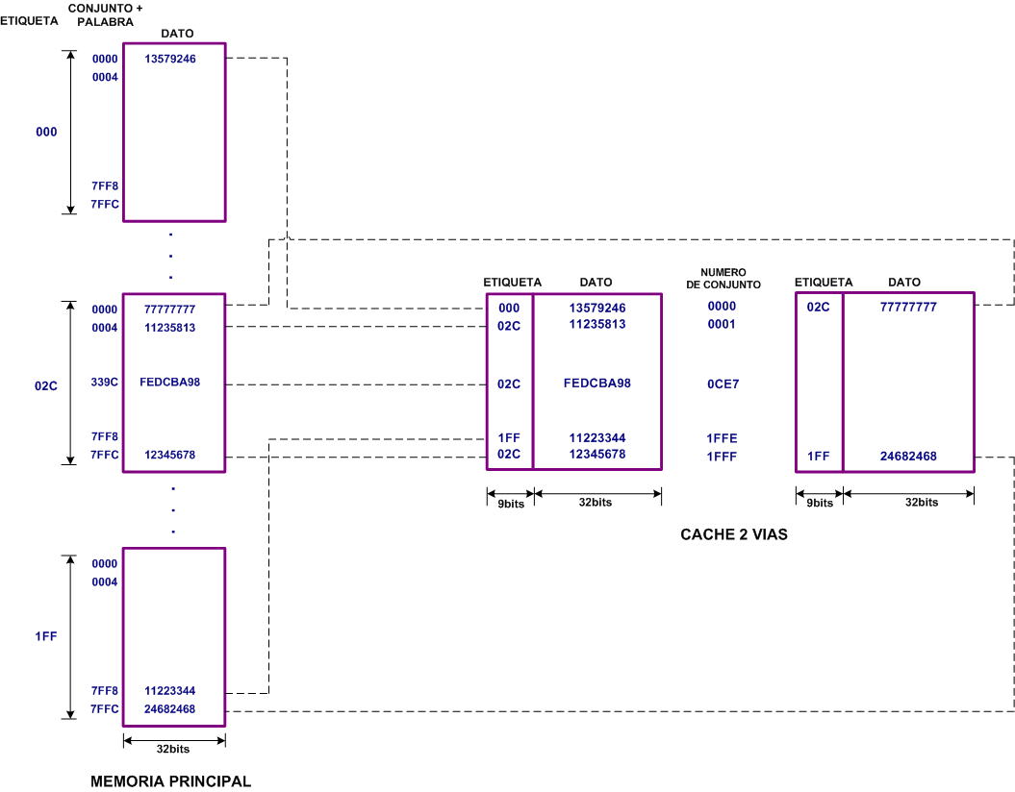
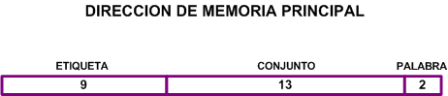

Slide 121
El bloque de memoria principal con dirección 1FF7FF8 es asignado al conjunto 1FFE

Slide 122
Determinar el tamaño del bloque y línea de cache en bytes.
Tamaño del bloque = tamaño de línea = 2^{w} = 2⁶ = 64 bytes
Determinar el tamaño de la cache en kbytes
Tamaño de cache = Número de líneas cache x Tamaño línea
= k 2^{d} 2^{w}
= 8 2⁷ 2⁶
= 2¹⁶ = 64 kbytes
Determinar el tamaño de la memoria principal en Mbytes
Numero de bloques x Tamaño bloque = 2^{s} 2^{w} = 2¹⁴ 2⁶
= 2²⁰ bytes = 1Mbyte

Slide 123

PROBLEMA 4.1
Una cache asociativa por conjuntos consta de 64 líneas divididas en conjuntos de 4 líneas. La memoria principal contiene 4K bloques de 128 palabras cada uno. Muestre el formato de direcciones de memoria principal.
Número de Líneas en cache = kv = k x 2^{d} = 64 Líneas
4 (Líneas/conjunto) x 2^{d} ( conjuntos) = 64 Líneas
2^{d} = 16
d = Log₂ (16)
d = 4 bits

Slide 124
Numero de Bloques en Memoria Principal = 2^{S} = 4K Bloques
4K = 4 (1024) = 4096 Bloques
2^{S} = 4096
S = Log₂ (4096)
S = 12 bits
Tamaño de Bloque = 2^{W} = palabras o bytes
2^{W} = 128
w = Log₂ (128)
w = 7 bits

Slide 125

Tamaño de Etiqueta = (s – d) bits
Tamaño de Etiqueta = (12 – 4) bits
Tamaño de Etiqueta = 8 bits

Slide 126
PROBLEMA 4.2
Una cache asociativa por conjuntos de dos vías tiene líneas de 16 bytes y una capacidad total de 8 KB. La memoria principal, de 64 MB, es direccionable por bytes. Muestre el formato de direcciones de la memoria principal.
Número de Líneas en cache = 8 KB / (16 Bytes/Línea)
Número de Líneas en cache = 8192 Bytes / (16 Bytes/Línea)
Número de Líneas en cache = 512 Líneas

Slide 127
K= 2 vías entonces tenemos 2 líneas/conjunto
Entonces si m= 512 líneas
V= 512/2= 256 conjuntos
V= 2^{d}
256 = 2^{d}
d= Log₂ (256)
d= 8 bits

Slide 128
Numero de unidades direccionables = 2^{s+w}
Capacidad Memoria = (2^{s+w} ) (1 Byte)
s+w = Log₂ (67108864 )
s+w = 26 bits
Tamaño línea = Tamaño Bloque = 16 Bytes = 2^{w}
w = Log₂ (16) = 4 bits

Slide 129
Numero de bloques en memoria = 2^{s+w}/ 2^{w}
Numero de bloques en memoria = 2²⁶/ 2⁴ = 2²² Bloques = 2^{s}
s = 22
s-d = 22 – 8 = 14

Slide 130
PROBLEMA 4.3
Para las direcciones hexadecimales de memoria principal: 111111, 666666, BBBBBB; muestre en formato hexadecimal la siguiente información:
Los valores de etiqueta, línea y palabra para una cache con correspondencia directa utilizando el formato de la figura 4.8
Los valores de etiqueta y palabra para una cache asociativa, utilizando el formato de la figura 4.10
Los valores de etiqueta, conjunto y palabra para una cache asociativa por conjuntos de dos vías, utilizando el formato de la figura 4.12

Slide 131



Slide 132



Slide 133



Slide 134


Slide 135



Slide 136



Slide 137


Slide 138


Slide 140


Slide 141
PROBLEMA 4.4
Indique los siguientes valores:
Para la cache directa del ejemplo de la figura 4.8: la longitud de la dirección, el numero de unidades direccionables, el tamaño de bloque, el numero de bloques en memoria principal, el numero de líneas en cache y el tamaño de la etiqueta.
Para la cache asociativa del ejemplo de la figura 4.10: la longitud de la dirección, el numero de unidades direccionables, el tamaño de bloque, el numero de bloques en memoria principal, el numero de líneas en cache y el tamaño de la etiqueta.
Para la cache asociativa por conjuntos, k=2 del ejemplo de la figura 4.12 la longitud de la dirección, el numero de unidades direccionables, el tamaño de bloque, el numero de bloques en memoria principal, el numero de líneas en un conjunto, el numero de líneas en cache y el tamaño de la etiqueta.

Slide 142
RESUMEN ASIGNACION DIRECTA
Longitud de dirección
Numero de palabras o Bytes
UTILIZANDO LOS CAMPOS DE DIRECCION
(s + w) bits
2^{s+w}
Tamaño del bloque= Tamaño de línea
2^{w}
Numero de bloques en memoria principal
2^{s+w}/ 2^{w} = 2^{s}
Numero de líneas en cache
m= 2^{r}
Tamaño de etiqueta
(s – r) bits
24 bits
8 bits
2²⁴ = Bytes
2² = 4 Bytes
2²² = Bloques
2¹⁴ = Líneas

Slide 143
RESUMEN ASIGNACION ASOCIATIVA
Longitud de dirección
Numero de palabras o Bytes
UTILIZANDO LOS CAMPOS DE DIRECCION
(s + w) bits
2^{s+w}
Tamaño del bloque= Tamaño de línea
2^{w}
Numero de bloques en memoria principal
2^{s+w}/ 2^{w} = 2^{s}
Número de líneas en cache
Indeterminado
Tamaño de etiqueta
s bits
22 bits
24 bits
2²⁴ = Bytes
2² = 4Bytes
2²² = Bloques
16384 Líneas

Slide 144
RESUMEN ASIGNACION ASOCIATIVA POR CONJUNTOS
Longitud de dirección
Numero de palabras o Bytes
UTILIZANDO LOS CAMPOS DE DIRECCION
(s + w) bits
2^{s+w}
Tamaño del bloque= Tamaño de línea
2^{w}
Número de líneas en conjunto
k
Numero de bloques en memoria principal
Numero de conjuntos
V = 2^{d}
Número de líneas en cache
KV = k 2^{d}
Tamaño de etiqueta
(s – d) bits
2^{s}
2¹⁴ = Líneas
2¹³ = Conjuntos
2²² = Bloques
2 Líneas
2² = 4Bytes
2²⁴ = Bytes
24 bits
9 bits

Slide 145
PROBLEMA 4.5
Considere un microprocesador de 32 bits que tiene una cache on-chip de 16 KB asociativa por conjuntos de cuatro vías. Suponga que la cache tiene un tamaño de línea de cuatro palabras de 32 bits.
Dibuje un diagrama de bloques de esta cache mostrando su organización y como se utilizan los diferentes campos de dirección para determinar un acierto/fallo de cache. ¿Dónde se asigna, dentro de la cache, la palabra de la dirección de memoria ABCDE8F8?

Slide 146
Tamaño de Línea = 4 palabras de 32 bits
Tamaño de Línea = 4 palabras de 4 Bytes
Tamaño de Línea = 16 Bytes
Numero de Líneas en cache = 16 Kbytes/16 Bytes
Numero de Líneas en cache = 16(1024) Bytes/16 bytes
Numero de Líneas en cache = 1024 Líneas
K=4
Numero de Conjuntos = (1024 Líneas)/(4 Líneas/conjunto ) = 256 Conjuntos

Slide 147
d = Log₂ (256) = 8 bits
w = Log₂ (16) = 4 bits
Dirección de 32 bits, entonces :
s-d = 32 - 8 – 4 = 20 bits
Numero de etiquetas = 2²⁰ = 1048576
Numero de Bloques en Memoria Principal = 2²⁸ = 268435456 Bloques
Dirección de Memoria
20
8
4
32

Slide 148
¿Dónde se asigna, dentro de la cache, la palabra de la posición de memoria ABCDE8F8?
El bloque se asigna en el conjunto 143, en cualquier línea de este ya que dentro del conjunto la asignación es asociativa .
Dirección de Memoria
s-d
d
w
A B C D E
8 F
8
A B C D E
10001111
1000
A B C D E
143
8

Slide 149


Slide 150

PROBLEMA 4.6 Stallings
Dadas las siguientes especificaciones para una memoria caché externa: asociativa por conjuntos de cuatro vías; tamaño de línea de dos palabras de 16 bits; capaz de albergar un total de 4K palabras de 32 bits de la memoria principal; utilizada con un procesador de 16 bits que emite direcciones de 24 bits. Diseñe la estructura de caché con toda la información pertinente y muestre cómo interpreta las direcciones del procesador.
K=4
Tamaño de línea dos palabras de 16 bits = 4 Bytes = Tamaño de Bloque = $2^{w}$
4K palabras de 32 bits = 4 (1024)(4 Bytes) = 4096 (4 bytes) = 16384 Bytes = 16 KB
Entonces Capacidad Caché = 16 KB
Procesador de 16 bits = Bus de Datos de 16 líneas
Dirección de Memoria = 24 bits entonces S+W = 24 bits

Slide 151

$$2^{w}=4 Bytes$$
W$={Log}_{2 }\left(4\right)$
W = 2 bits
$$S+W=24$$
$$S=24−2=22 bits$$
Número líneas caché = $k2^{d}$
Numero líneas caché $=\frac{Capacidad Caché }{Tamaño de Línea}=\frac{16KB}{4 \frac{Bytes}{Línea}}=\frac{16384 Bytes}{4 \frac{Bytes}{Línea}}=4096 Líneas$
$4096=4\left(2^{d}\right)$
$$2^{d}=1024$$
$$d={Log}_{2}1024$$
$$d=10 bits$$
$$s−d=22−10=12 bits$$

Slide 152

$$Número de bloques Memoria Principal=2^{s}=2^{22}=4194304 Bloques$$
$$\frac{Bloques}{Conjunto}=2^{12}=4096$$
$$\frac{Bloques}{Conjunto}=\frac{2^{22}}{2^{10}}=2^{12}=4096$$
$$Capacidad Memoria Principal=2^{s}2^{w}=2^{22}2^{2}=4\left(2^{20}\right)\left(4\right)=16MB$$
$Número Palabras o Bytes de Memoria=2^{s+w}=2^{24}=16$777216 Bytes

Slide 154
PROBLEMA 4.8 Stallings
Considere un computador con una memoria principal de 2¹⁶ bytes, direccionable por byte, y un tamaño de bloque de 8 bytes. Suponga que con este computador se utiliza una caché de 32 líneas y correspondencia directa.
¿Cómo se divide la dirección de memoria de 16 bits entre etiqueta, número de línea y número de byte?
¿En qué líneas se almacenarían los bytes que se encuentran en las siguientes direcciones?
0001 0001 0001 1011
1100 0011 0011 0100
1101 0000 0001 1101
1010 1010 1010 1010
Suponga que se almacena en la caché el byte de dirección 0001 1010 0001 1010. ¿Cuáles son las direcciones de los bytes que se almacenan junto con él?
¿Cuántos bytes de memoria pueden almacenarse en total en la caché?
e) ¿Por qué se almacenan también las etiquetas en la caché?
a)

Slide 155









$$\text{Direcci}\text{ó}\text{n} \text{de} \text{Memoria}\text{ = }\text{s}\text{+}\text{w}\text{ =16}$$
$$\text{Tama}\text{ñ}\text{o} \text{de} \text{Bloque}\text{ = 8 }\text{Bytes}\text{ = }{\text{2}}^{\text{w}}$$
$${\text{2}}^{\text{w}}\text{=}\text{ 8}$$
$${w=Log}_{2 }8=3$$
$$\text{N}\text{ú}\text{mero} \text{L}\text{í}\text{neas} \text{Cach}\text{é = 32 =}{\text{ 2}}^{\text{r}}$$
$$r={Log}_{2} 32=5$$
$$\text{Etiqueta}\text{ = }\text{s}\text{−}\text{r}$$
$$\text{s}\text{ = }\text{s}\text{+}\text{w}\text{−}\text{w}\text{ = 16−3 = 13}$$
$$\text{Etiqueta}\text{ = }\text{s}\text{−}\text{r}\text{ = 13−5 = 8}$$

Slide 156

b)
0001 0001 0001 1011
1100 0011 0011 0100
1101 0000 0001 1101
1010 1010 1010 1010

Slide 157


c)
0001 1010 0001 1010
Los bytes con direcciones 0001 1010 0001 1000 hasta
0001 1010 0001 1111 son almacenados en caché.
d)
¿Cuántos bytes de memoria pueden almacenarse en total en la caché?
$$\text{Capacidad} \text{Cach}\text{é = }\text{N}\text{ú}\text{mero} \text{L}\text{í}\text{neas} \text{×} \text{Tama}\text{ñ}\text{o} \text{Bloque}$$
$$\text{Capacidad} \text{Cach}\text{é =}{\text{ 2}}^{\text{r}}{\text{2}}^{\text{w}}$$
$$\text{Capacidad} \text{Cach}\text{é = }{\text{2}}^{\text{5}}{\text{2}}^{\text{3}}\text{ =} {\text{2}}^{\text{8 }}\text{= 256 }\text{Bytes}$$
e)
En la caché de asignación directa, varios bloques pueden asignarse a la misma línea. La etiqueta es utilizada para distinguirlos.

Slide 158




PROBLEMA 4.10 Stallings
Una caché asociativa por conjuntos tiene un tamaño de bloque de cuatro palabras de 16 bits y un tamaño de conjunto de 2. La caché puede albergar un total de 4096 palabras. El tamaño de memoria principal que es transferible a caché es de 64K X 32 bits. Diseñe la estructura de caché y muestre cómo son interpretadas las direcciones del procesador.
$$\text{Tama}\text{ñ}\text{o} \text{de} \text{Bloque} \text{= }\text{Cuatro} \text{palabras} \text{de}\text{ 16 }\text{bits}\text{ = 4}\text{×}\text{2 }\text{Bytes}\text{ = 8 }\text{Bytes}$$
$$\text{k}\text{ = 2}\frac{\text{L}\text{í}\text{neas}}{\text{Conjunto}}$$
$$\text{Capacidad} \text{Memoria} \text{Principal}\text{ = 64}\left(\text{1024}\right)\left(\text{32 }\text{Bits}\right)\text{ = 262144 }\text{Bytes}$$
$$\text{Capacidad} \text{Memoria} \text{Principal}\text{ = }{\text{2}}^{\text{s}\text{+}\text{w}}$$
$${\text{2}}^{\text{s}\text{+}\text{w}}\text{=}\text{ 262144 }\text{Bytes}$$
$$\text{s}\text{+}\text{w}\text{ = }{\text{Log}}_{\text{2}}\text{ (262144) = 18}$$

Slide 159









$\text{Capacidad} \text{Cach}\text{é = 4096 }\text{Palabras}$
$$\text{Tama}\text{ñ}\text{o} \text{de} \text{Bloque} \text{= }\text{Cuatro} \text{palabras} \text{de}\text{ 16 }\text{bits}\text{ = 4}\text{×}\text{2 }\text{Bytes}\text{ = 8 }\text{Bytes}$$
$\text{N}\text{ú}\text{mero} \text{L}\text{í}\text{neas}\left(\text{m}\right) \text{= }\frac{\text{4096 }\text{Palabras}}{\text{4 }\frac{\text{Palabras}}{\text{L}\text{í}\text{nea}}}\text{ = 1024 }\text{L}\text{í}$neas
$$\text{N}\text{ú}\text{mero} \text{L}\text{í}\text{neas}\text{ = }\text{kV}$$
$$\text{V}\text{ = }\frac{\text{1024}\text{L}\text{í}\text{neas}}{\text{2}\frac{\text{L}\text{í}\text{neas}}{\text{Conjunto}} }\text{ = 512 }\text{Conjuntos}$$
$$\text{V}\text{ = }{\text{2}}^{\text{d} }\text{= 512}$$
$$\text{d}\text{ = }{\text{Log}}_{\text{2}}\text{(512) = 9}$$
$$\text{w}\text{ = }{\text{Log}}_{\text{2}}\left(\text{8}\right)\text{ = 3}$$
$$\text{Etiqueta}\text{ = }\text{s}\text{+}\text{w}\text{−}\text{d}\text{− }\text{w}\text{ = 18−9−3 = 6 }$$
$$\frac{\text{Bloques} }{\text{Conjunto}} \text{=} \frac{{\text{2}}^{\text{15}}}{{\text{2}}^{\text{9}}} \text{=}{\text{ 2}}^{\text{6}} \text{=} \text{N}\text{ú}\text{mero} \text{de} \text{Etiquetas}$$

Slide 161
TAMAÑO DEL BLOQUE
EN CACHE
Los bloques más grandes explotan la localidad espacial para reducir las tasas de fallas.
La localidad espacial entre las palabras en un bloque disminuye con un bloque muy grande.
Aumentando el tamaño del bloque generalmente disminuye la tasa de fallos.
La cantidad de bloques en caché será menor y habrá una gran competencia por esos bloques, como resultado, se eliminará un bloque del caché antes de acceder a muchas de sus palabras.
La tasa de fallos puede aumentar eventualmente si el tamaño del bloque se convierte en una fracción significativa del tamaño de la memoria caché.

Slide 162
Aumentar el tamaño del bloque el costo de una fallo aumenta.
A menos que cambiemos el sistema de memoria, el tiempo de transferencia, y por lo tanto la penalización por fallo, aumentará a medida que crezca el tamaño del bloque.
Si diseñamos la memoria para transferir bloques más grandes de manera más eficiente, podemos aumentar el tamaño del bloque y obtener mejoras adicionales en el rendimiento de la memoria caché.
El tiempo para recuperar el bloque tiene dos partes: la latencia a la primera palabra y el tiempo de transferencia para el resto del bloque.
TAMAÑO DEL BLOQUE EN CACHE
Continuación …

Slide 163
Es posible que pueda ocultar una parte del tiempo de transferencia para que la penalización por fallo sea efectivamente menor.
El método más simple para hacer esto, llamado reinicio temprano (Early Restart), es simplemente reanudar la ejecución tan pronto como se devuelve la palabra solicitada del bloque, en lugar de esperar todo el bloque.
La principal desventaja de aumentar el tamaño del bloque es que la penalización de fallo de caché aumenta.
Early Restart funciona mejor con las instrucciones.
Un esquema aún más sofisticado es organizar la memoria para que la palabra solicitada se transfiera primero desde la memoria a la caché (Requested Word First).
Conclusiones
Notes:
El resto del bloque es entonces transferido, comenzando con la dirección después de la palabra solicitada y terminando comienzo del bloque.
requested word first,

Slide 164
ALGORITMOS O POLITICAS DE REEMPLAZO

Slide 165
Para implementar este sistema se requiere añadir un contador a cada línea de cache, de tal manera que cada vez que se referencia un bloque su contador se pone a cero, y los demás (del conjunto o toda la memoria) se incrementan en uno.
En general, el objetivo es mantener en la cache los bloques que tienen mas probabilidades de ser accedidos en el futuro próximo.
El bloque víctima es el que tenga mas tiempo sin ser referenciado.
LRU (LEAST RECENTLY USED) EL MENOS RECIENTEMENTE REFERENCIADO

Slide 166
EJEMPLO
Considere una memoria caché de asignación asociativa de cuatro líneas, asumir que la caché está inicialmente vacía y el procesador direcciona los bloques de memoria principal en la secuencia siguiente: 5,4,6,3,4,0,2,5,3,0,6,7,11,3,5
Calcular H si utiliza el algoritmo de reemplazo LRU
H
H
5
4
6
3
4
0
2
5
3
0
CONTADORES
5
3
5
4
0
0
4
2
4
0
4
1
6
1
6
2
6
3
3
3
1
3
2
0
0
1
0
2
0
3
4
2
4
3
3
0
2
0
2
1
2
2
3
3
5
5
0
1

Slide 167

H
H
5
4
6
3
4
0
2
5
3
0
6
7
11
3
5
0
0
0
1
0
2
0
3
3
1
3
2
3
3
11
0
2
3
6
0
6
1
6
2
5
2
5
3
7
0
7
1
3
0
3
1
11
1
11
2
6
3
5
0
$$\text{H}\text{=}\frac{\text{2}}{\text{15}}$$
7
7
3
2

Slide 168
EJEMPLO
Considere una memoria caché de asignación asociativa de ocho líneas, asumir que la caché está inicialmente vacía y el procesador direcciona los bloques de memoria principal en la secuencia siguiente: 4,3,25,8,18,6,25,8,16,35,45,22,8,3,16,25,7
Si utiliza algoritmo de reemplazo LRU, el bloque 7 se almacenará en la línea:
4
5
6
7

Slide 169
H
H
4
3
25
8
18
6
25
8
4,3,25,8,18,6,25,8,16,35,45,22,8,3,16,25,7
CONTADORES
0
4
5
4
6
4
7
0
3
4
3
5
3
6
0
25
3
25
0
25
1
0
8
2
8
3
8
0
0
18
1
18
2
18
3
0
6
0
6
1
6
2
0
0
0
0
0
0
0
0

Slide 170
H
H
H
H
H
4
3
25
8
19
6
25
8
16
35
45
22
8
3
16
25
7
4
8
4
9
45
0
45
1
3
7
3
8
3
9
22
0
25
2
25
3
25
4
25
5
8
1
8
2
8
3
8
4
18
4
18
5
18
6
18
7
6
3
6
4
6
5
6
6
16
0
16
1
16
2
16
3
0
35
0
35
1
35
2
45
2
45
3
45
4
45
5
22
1
22
2
22
3
22
4
25
6
25
7
25
8
25
0
8
0
8
1
8
2
8
3
18
8
3
0
3
1
3
2
6
7
6
8
6
9
6
10
16
4
16
5
16
0
16
1
35
3
35
4
35
5
35
6

Slide 171
45
6
4
5
6
7
22
5
25
1
8
4
3
3
7
0
16
2
35
7

Slide 172
Esta política de sustitución falla cuando se esta accediendo de forma secuencial y cíclica a elementos de una matriz que no puede almacenarse completamente en la cache.
DESVENTAJAS LRU

Slide 173
LFU (LEAST FREQUENTLY USED) EL MENOS FRECUENTEMENTE REFERENCIADO
En este sistema se sustituye el bloque menos frecuentemente referenciado.
Para implementar este sistema se requiere añadir un contador a cada línea de cache, de tal manera que cada vez que se referencia un bloque su contador se pone a uno, y los demás (del conjunto o toda la memoria) se ponen a cero.
El bloque víctima es el que tenga menor número de referencias.

Slide 174
Ofrece resultados ligeramente inferior al LRU, y se implementa con ayuda de un buffer circular.
Solamente tiene en cuenta el tiempo que lleva un bloque en la cache, y no cuales han sido las ultimas referencias; por esto también puede fallar con algunas matrices.
FIFO (FIRST IN FIRST OUT) PRIMERO EN ENTRAR PRIMERO EN SALIR

Slide 175
Ofrece una buena tasa de aciertos, no tiene el problema de la LRU con las matrices, es fácil y económico de implementar.
RANDOM (ALEATORIO)

Slide 176
COMPARACION DE TASA DE FALLOS MEMORIA ASOCIATIVA POR CONJUNTOS
Las estadísticas dicen que la asignación influye mucho mas en el rendimiento de la cache que las políticas de reemplazo. A su vez, no hay una política de reemplazo claramente mejor que otra, pues dependen de la asignación utilizada y el tamaño de la cache.

Slide 177
Iniciales
De Capacidad
De Conflicto
TIPOS DE FALLOS EN CACHE
Sea cual sea el tipo de fallo, su resolución siempre implica buscar el bloque necesario en la memoria principal.

Slide 178
La unidad de control tiene que detectar los fallos y procesarlos.
El procesamiento de un fallo de cache bloquea el procesador, congelando el valor de todos los registros temporales y los accesibles por el programador.
Un controlador separado se encarga del fallo de cache, buscando los datos en memoria.
Una vez que los datos están presentes, la ejecución se reanuda en el ciclo que provoco el fallo.
FALLOS DE CACHÉ
Notes:
Si la cache acierta, la maquina continua usando los datos como si no hubiera pasado nada.
Modificar el control de un procesador para tener en cuenta los aciertos de cache es trivial; pero con los fallos de cache se necesita un trabajo extra.

Slide 179
Enviar el valor del PC original (PC actual – 4) a la memoria.
Acceder a la memoria principal para hacer una lectura y esperar a que la memoria complete el acceso.
Escribir el resultado en la cache.
Reiniciar la ejecución de la instrucción en el primer paso, que volverá a buscar la instrucción y ahora la encontrara en la cache.
FALLOS DE CACHE POR
INSTRUCCIONES
Como el contador de programa se incrementa en el primer ciclo de la instrucción, la dirección de la instrucción que genera el fallo es igual al PC – 4, es calculado por la ALU para direccionar la memoria principal.

Slide 180
El control de la caché es esencialmente idéntico al fallo de instrucciones.
Simplemente el procesador se detiene hasta que la memoria responda con los datos.
FALLOS DE CACHE POR
DATOS

Slide 181
Esta estrategia no ayuda a los fallos por instrucción.
En el caso de fallos por datos, se puede permitir al procesador que continúe buscando y ejecutando instrucciones hasta que necesite el dato que se esta buscando (bloqueo en uso).
TECNICA PARA REDUCIR LA
PENALIZACION POR FALLOS
Se puede permitir al procesador que ejecute instrucciones mientras se trata el fallo.
Ya que el dato buscado puede ser necesario en breve, no se podrán salvar muchos ciclos de reloj, y porque
las instrucciones necesitarán acceder a la caché.
Notes:
Para reducir el numero de ciclos que un procesador esta bloqueado debido a un fallo de cache.
Esta estrategia no ayuda a los fallos por instrucción ya que no se pueden buscar nuevas direcciones para ejecutar.
Este esfuerzo adicional puede salvar ciclos, pero probablemente no salvara muchos porque el dato buscado sea necesario en breve
y porque otras instrucciones necesitaran acceder a la cache.

Slide 182
POLITICAS DE ESCRITURA
Existen dos aspectos a considerar en relación con la operación de escritura en un sistema con memoria cache:
Coherencia de cache
Fallo de cache en escritura

Slide 183
Suponga que una instrucción de almacenamiento a memoria Store, escribió los datos solo en caché ( sin cambiar la memoria principal); luego, después de escribir en la caché, la memoria tendría un valor diferente al de la memoria principal. En tal caso, se dice que la caché y la memoria son inconsistentes.
Manejo de Escrituras

Slide 184
POLITICAS DE ESCRITURA O ACTUALIZACION

Slide 185
Todas las escrituras se realizan tanto en la cache como en la memoria principal.
Simplifica el problema de coherencia en entornos multiprocesadores.
El inconveniente que presenta es el tráfico que genera en los buses del sistema.
La escritura en cache y memoria principal se realiza en paralelo, es decir no supone un tiempo adicional.
ESCRITURA INMEDIATA
Write Through
La forma más simple para
mantener la memoria principal y la memoria caché consistentes es escribir siempre los datos en ambas
memoria y caché. Este esquema se llama escritura a través (Write Through)
Notes:
Con un esquema de escritura inmediata, cada escritura causa que los datos también se actualicen en la memoria principal. Estas escrituras
Tardan mucho tiempo y pueden enlentecer la maquina considerablemente.

Slide 186
FALLO DE CACHE EN ESCRITURA
Un dispositivo de Entrada modifica el dato en memoria principal con un nuevo valor, con lo que entonces el dato de la cache se vuelve obsoleto.

Slide 187
Primero buscamos las palabras del bloque de la memoria.
Después de recuperar el bloque y colocarlo en la caché, sobrescribimos, la palabra que causó el fallo en el bloque de caché.
Se actualiza la palabra a memoria principal usando la dirección completa.
FALLOS DE ESCRITURA
Con un esquema de escritura inmediata, cada escritura hace que los datos se escriban en memoria principal.
Estas escrituras, tomarán mucho tiempo, probablemente al menos 100 ciclos de reloj del procesador,
y podrían ralentizar considerablemente el procesador.

Slide 188

Store
S+W
Bloque se copia en caché

Slide 189
Almacena los datos mientras se están esperando para escribir a memoria.
Después de escribir los datos en la cache y en el buffer de escrituras el procesador puede continuar la ejecución.
Cuando una escritura a memoria finaliza, se libera la entrada al buffer de escrituras.
Si el buffer esta lleno cuando el procesador llega a una escritura el procesador tiene que pararse hasta que haya una posición vacía en el buffer.
BUFFER DE ESCRITURAS
El Buffer de escritura es una cola que contiene datos mientras éstos esperan ser escritos en la memoria.
Notes:
Esta claro que si la velocidad a la que la memoria completa una escritura es menor que la velocidad
a la que el procesador las genera, no hay buffer que pueda servir, porque las escrituras se generarían mas rápidamente
que lo que la memoria podría aceptar.
La velocidad a la que las escrituras se generan pueden ser también menor que la velocidad a la que la memoria las acepte
y aun así llevar a paradas al procesador. Esto puede suceder cuando las escrituras se producen todas de golpe.
La solución es aumentar el tamaño de del buffer de escrituras mas allá de una simple entrada por ejemplo 10 entradas.

Slide 190
El bloque modificado se escribe en el nivel mas bajo de la jerarquía cuando se reemplaza.
Cuando hay que reemplazar un bloque, si su bit de modificación (Dirty bit) esta activado entonces el bloque debe actualizarse en memoria principal.
Cuando ocurre una escritura, el nuevo valor se escribe solo en la línea de cache.
Los esquemas de escritura diferida pueden mejorar el rendimiento, especialmente cuando el CPU genera escrituras, más rápidas que las escrituras que pueden ser manejadas por la memoria principal.
ESCRITURA DIFERIDA
WRITE BACK
El problema de este esquema es que se tienen porciones de memoria principal que no son válidas, y los
accesos por parte de los módulos de E/S tendrán que hacerse solo a través de la caché. Esto complica
la circuitería y genera un cuello de botella potencial.
Notes:
En realidad, implementar instrucciones store de manera eficiente en un caché que utiliza una estrategia de Escritura Diferida es
más complejo que en un caché de escritura inmediata. En un caché de Escritura Diferida, debemos volver a escribir el bloque en
memoria si los datos en el caché están modificados y tenemos un error de caché. Si simplemente sobrescribimos el
bloque de una instrucción store antes de saber si la instrucción había alcanzado la caché (como pudimos para
un caché de escritura inmediata), destruiríamos el contenido del bloque, que no está respaldado en
memoria. Un caché de escritura puede escribir los datos en el caché y leer la etiqueta; Si el
etiquetas no coinciden, entonces ocurre una falla. Debido a que la caché es de escritura inmediata, la sobrescritura de
el bloque en la caché no es un catastrófica ya que la memoria tiene el valor correcto.

Slide 191
Implementar instrucciones Store de manera eficiente en una caché que utiliza una estrategia de escritura diferida es más complejo que en un caché de escritura inmediata.
En una caché de escritura diferida, debemos volver a escribir el bloque en memoria si los datos en la caché fueron modificados y tenemos un fallo de caché.
Si simplemente sobrescribimos el bloque de una instrucción Store antes de saber si la instrucción había alcanzado la caché (como lo hacemos para un caché de escritura inmediata), destruiríamos el contenido del bloque, que no está respaldado en memoria.
Una caché de escritura inmediata puede escribir los datos en la caché y leer la etiqueta; si las etiquetas no coinciden, entonces ocurre un fallo. Debido a que la caché es de escritura inmediata, la sobreescritura del bloque en la caché no es catastrófica ya que la memoria tiene el valor correcto.
Conclusiones Políticas de Escritura
Notes:
En un caché de escritura diferida, debido a que no podemos sobrescribir el bloque, las instrucciones Store requieren dos ciclos (un
ciclo para verificar un acierto seguido de un ciclo para realizar realmente la escritura) o requerir un extra buffer, llamado buffer de almacenamiento, para almacenar esos datos de manera efectiva, permitiendo que la instrucción Store tome solo uno
ciclo al canalizarlo. Cuando se utiliza un búfer de almacenamiento, el procesador realiza la búsqueda de caché y coloca
los datos en el búfer durante el ciclo normal de acceso a la caché. Suponiendo un acierto de caché, el nuevo dato se escribe desde el buffer en la caché en el siguiente ciclo de acceso a caché no utilizado.
En comparación, en una memoria caché de escritura inmediata, las escrituras siempre se pueden realizar en un ciclo.
Sin embargo, hay algunas complicaciones adicionales con los bloques de varias palabras, ya que no podemos simplemente
sobrescribe la etiqueta cuando escribimos los datos. En cambio, leemos la etiqueta y escribimos la porción de datos de
El bloque seleccionado. Si la etiqueta coincide con la dirección del bloque que se está escribiendo, el procesador puede
continuar normalmente, ya que se ha actualizado el bloque correcto. Si la etiqueta no coincide, el
El procesador genera un error de escritura para recuperar el resto del bloque correspondiente a esa dirección.
Debido a que siempre es seguro sobrescribir los datos, los hits de escritura aún requieren un ciclo.
Muchas cachés de escritura diferida también incluyen memorias intermedias de escritura que se utilizan para reducir la penalización por fallos cuando un fallo reemplaza un bloque modificado. En tal caso, el bloque modificado se mueve a un buffer de escritura diferida
asociado con la caché mientras el bloque solicitado se lee de la memoria. El buffer luego es escrito de nuevo a la memoria. Suponiendo que otra fallo no ocurra inmediatamente, esta técnica reduce a la mitad la penalización por falla cuando se debe reemplazar un bloque modificado.

